Slide 1
数据结构 第七讲
二叉树
贾庆山
清华大学自动化系
2022年10月28日

Slide 2
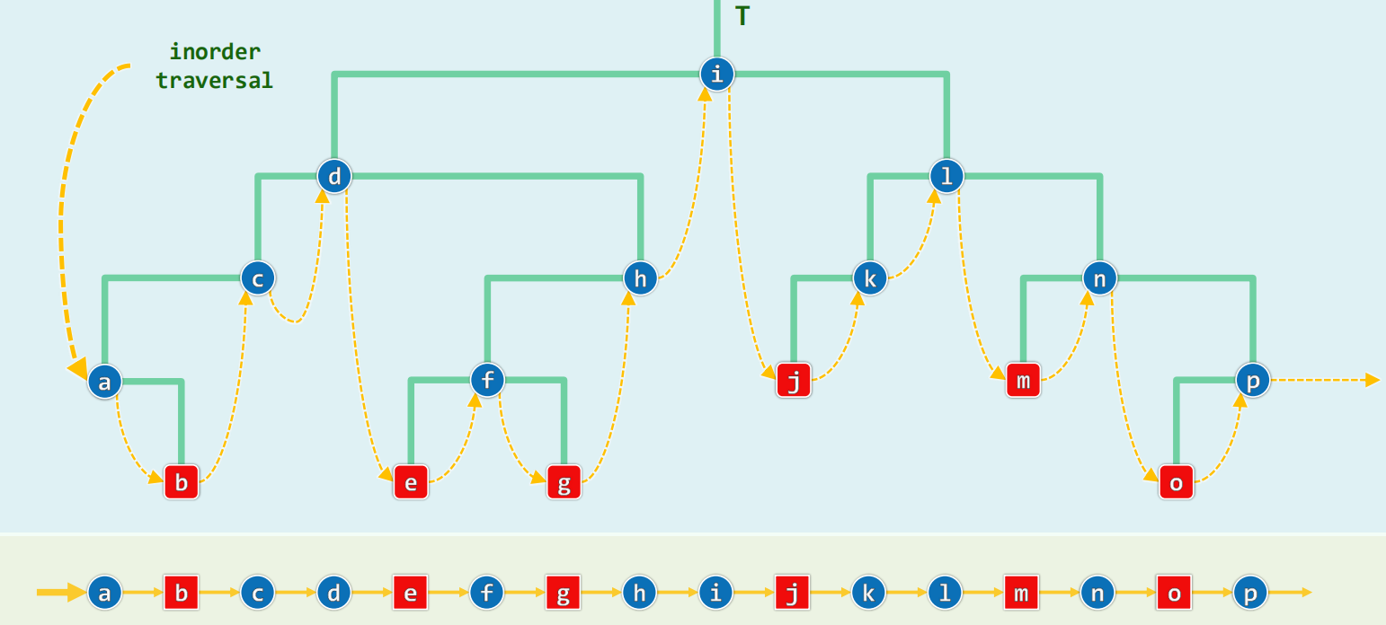
对中序遍历的观察

Slide 3
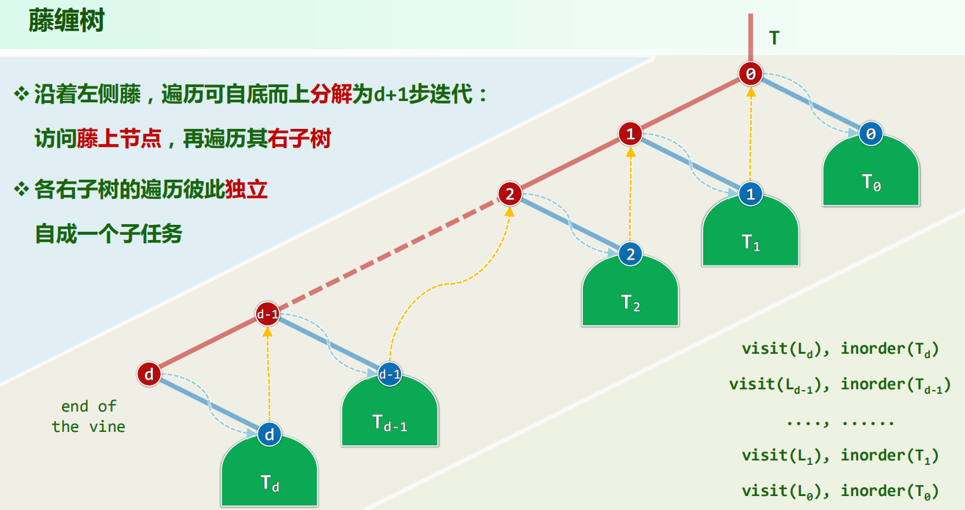

Slide 4
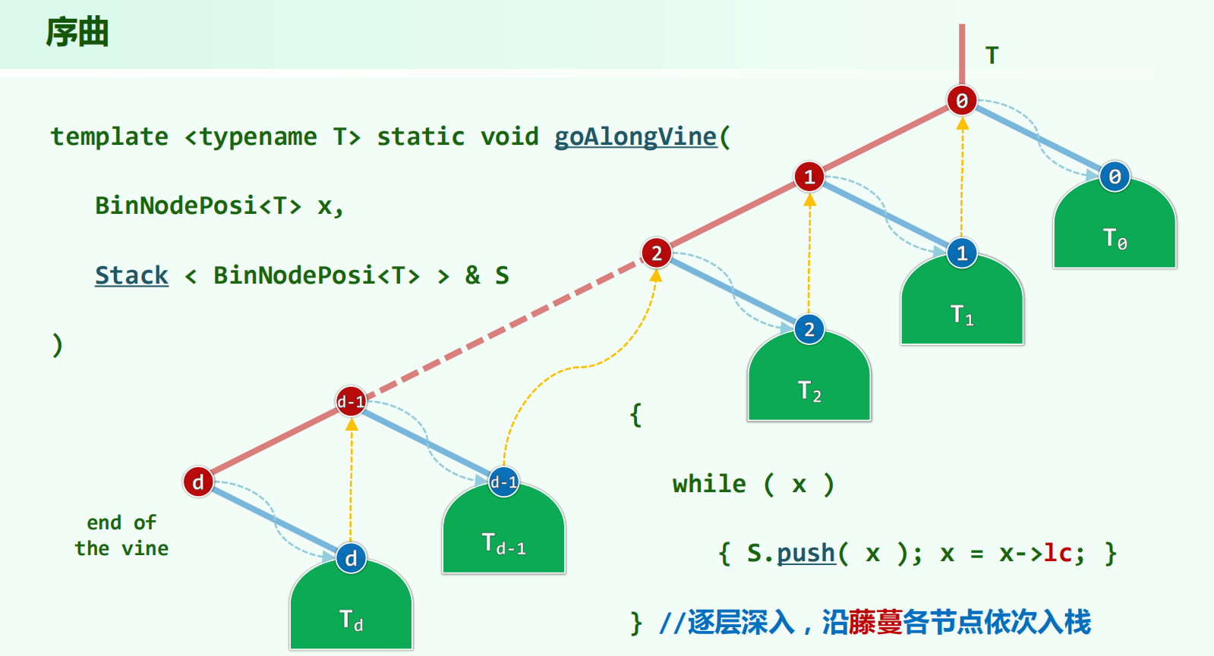
中序遍历：迭代算法

Slide 5
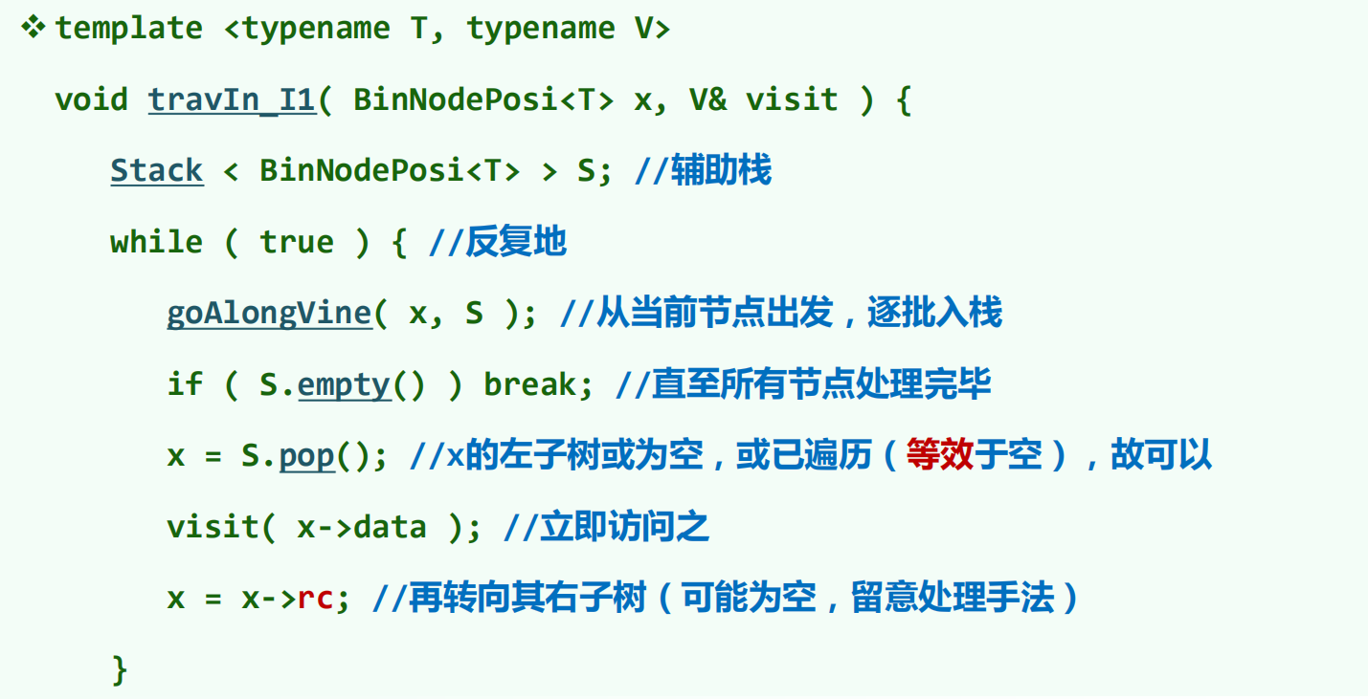
全曲
}

Slide 6
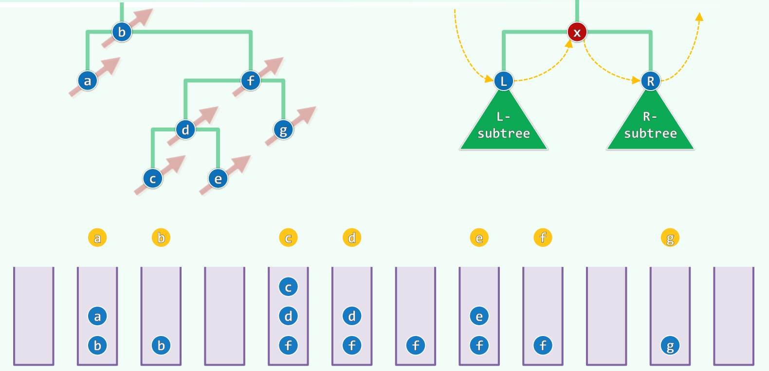
实例

Slide 7
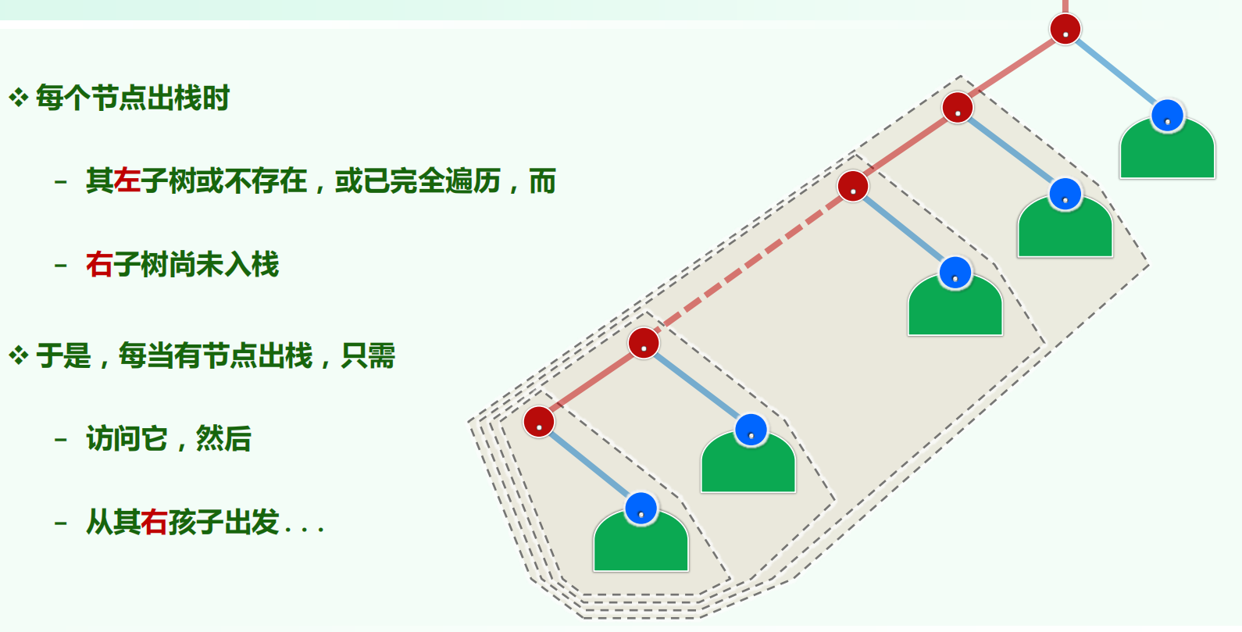
中序遍历正确性：数学归纳

Slide 8
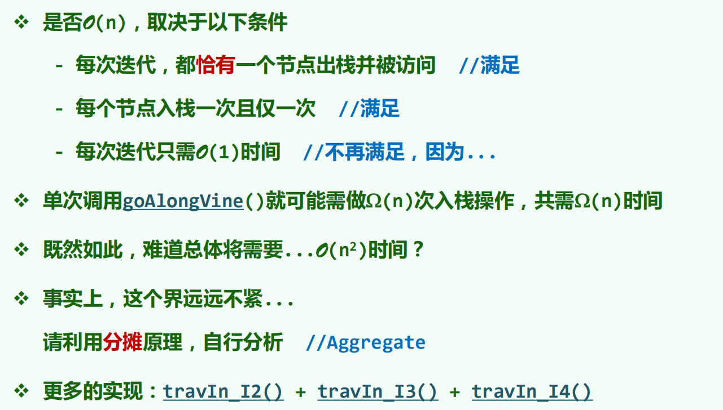
效率：分摊分析

Slide 9
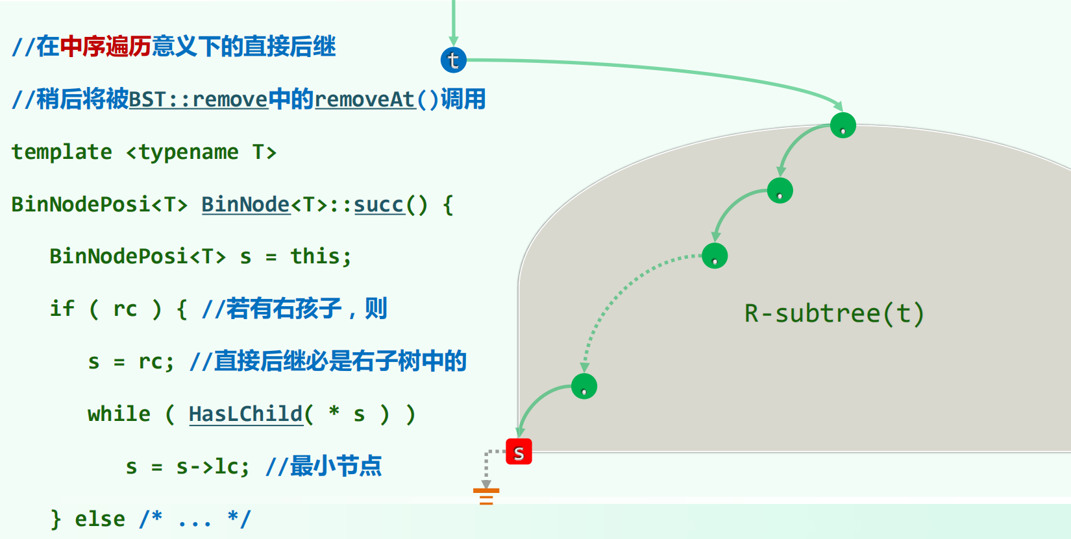
中序遍历 直接后继：右后代

Slide 10
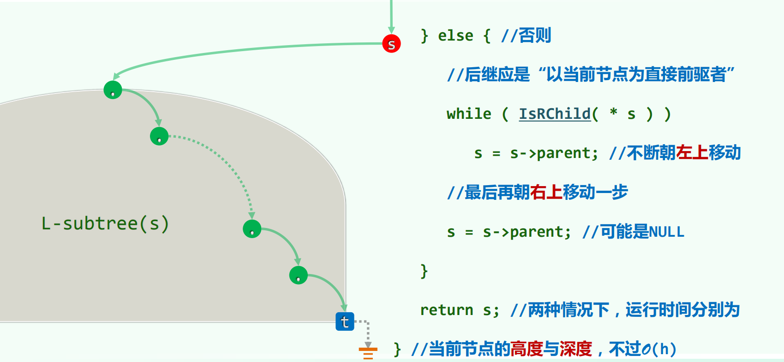
直接后继：左父亲

Slide 11
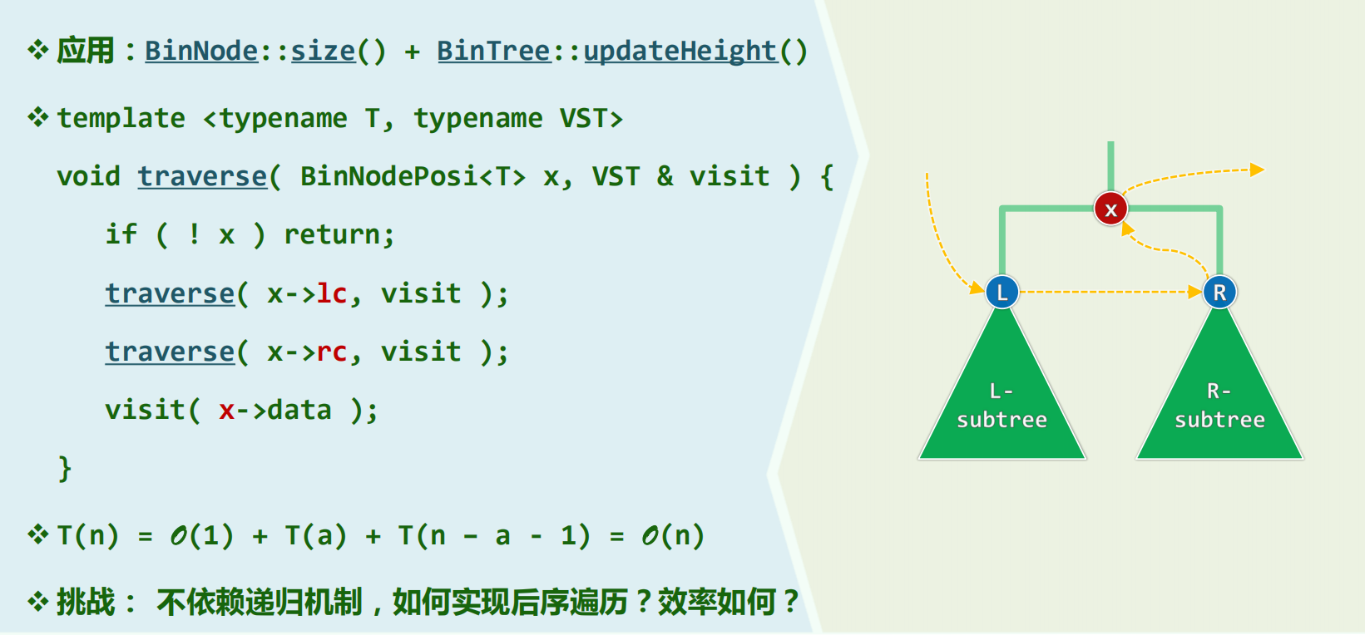
后序遍历：递归实现

Slide 12
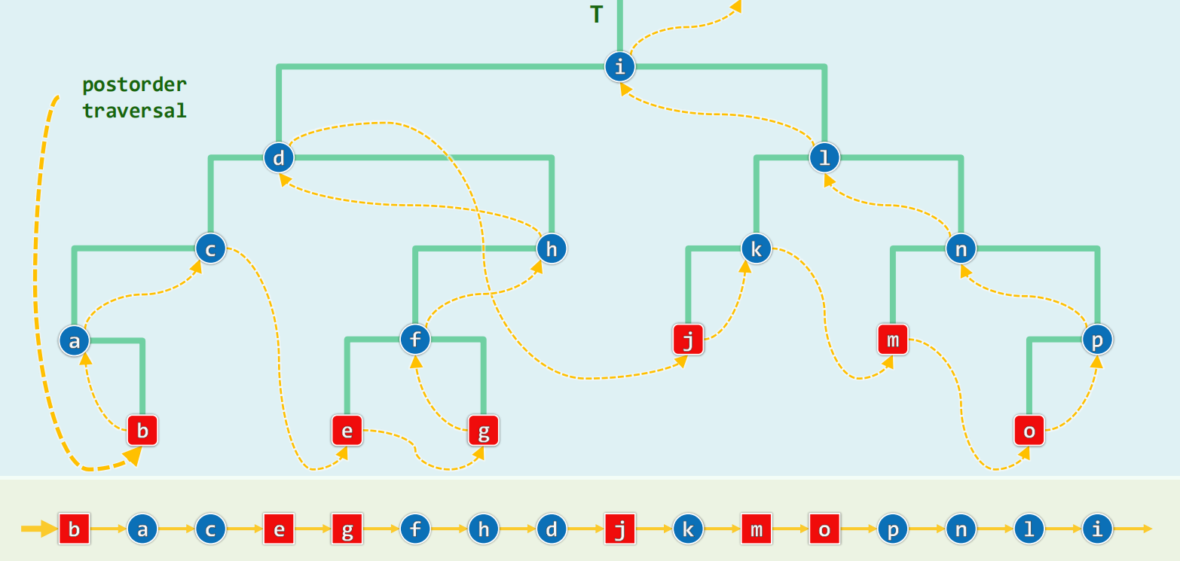
观察

Slide 13
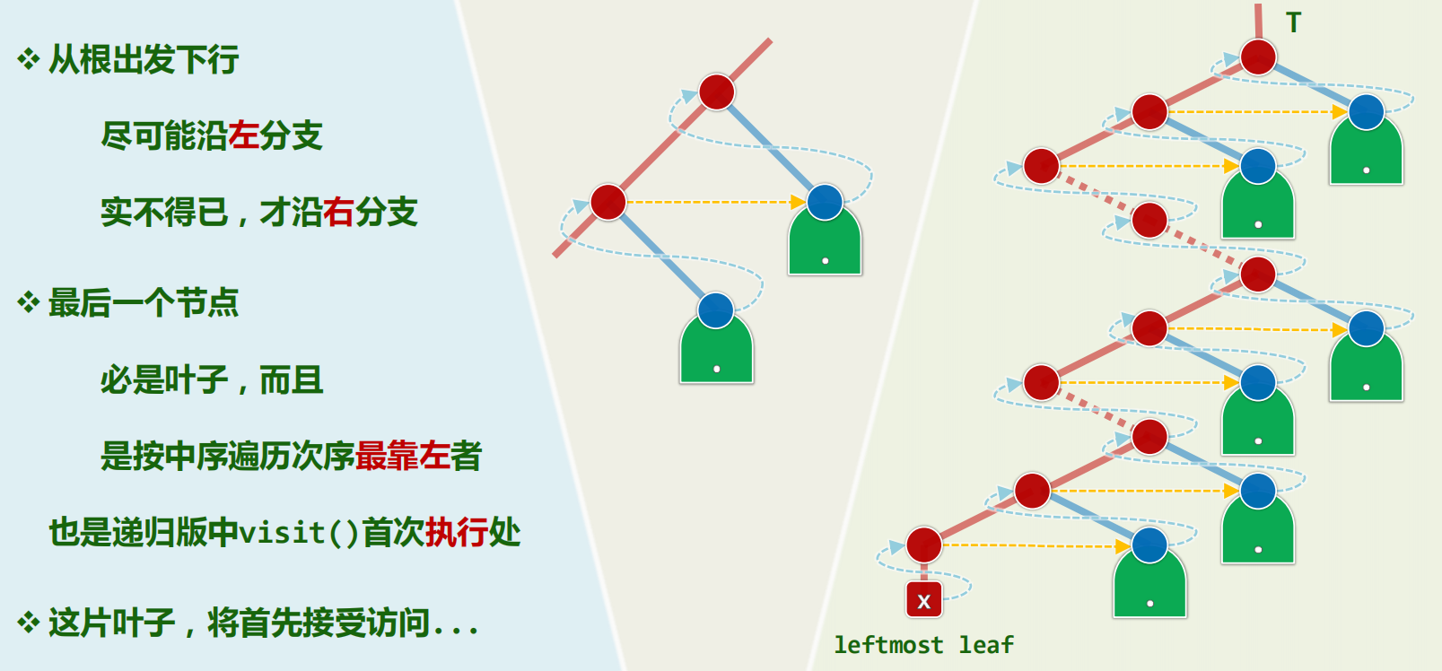
藤缠树

Slide 14
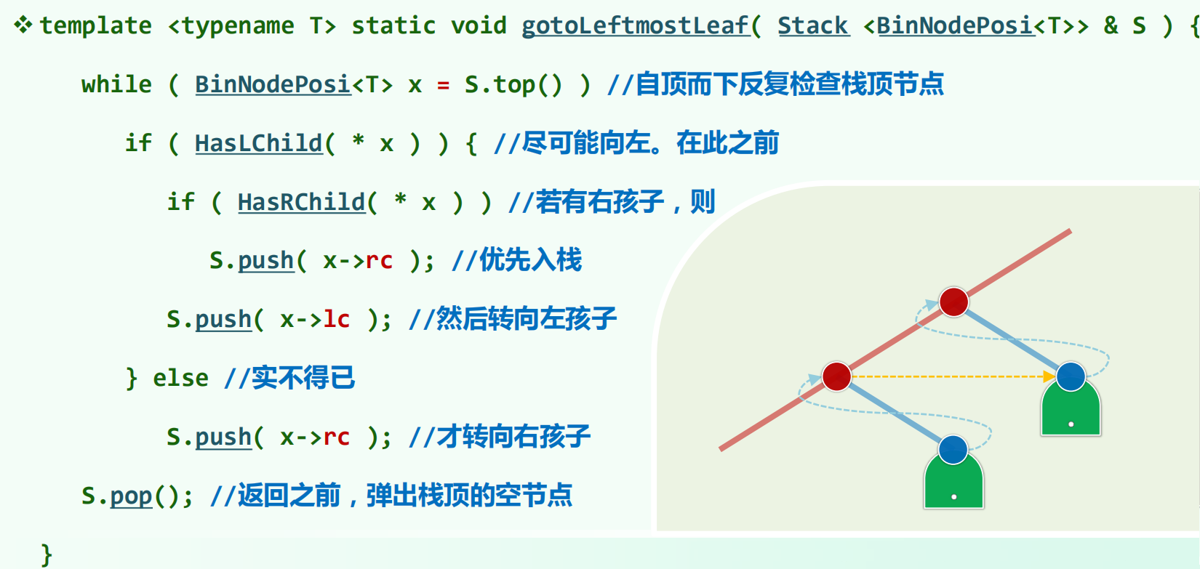
后序遍历迭代算法：序曲

Slide 15
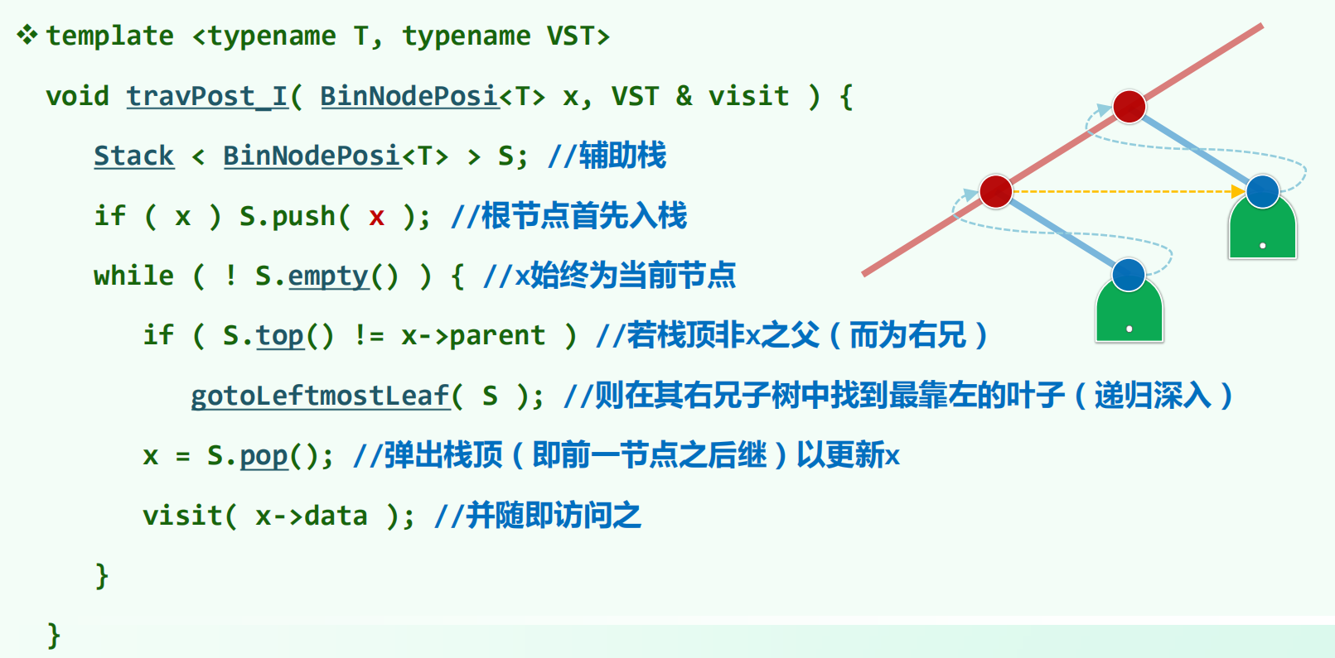
全曲

Slide 16
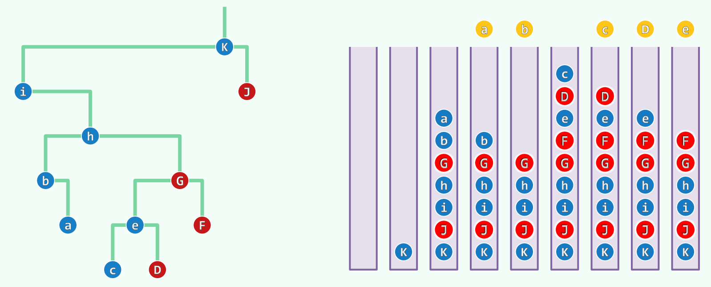
实例（1/2）

Slide 17
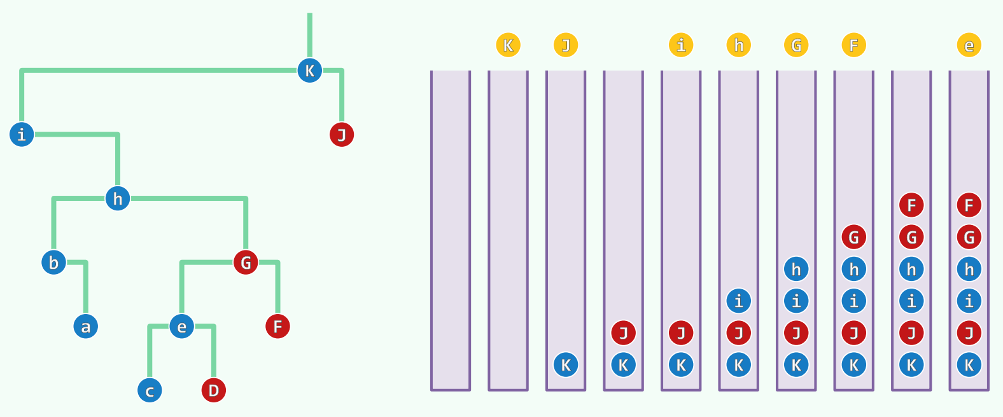
实例（2/2）

Slide 18
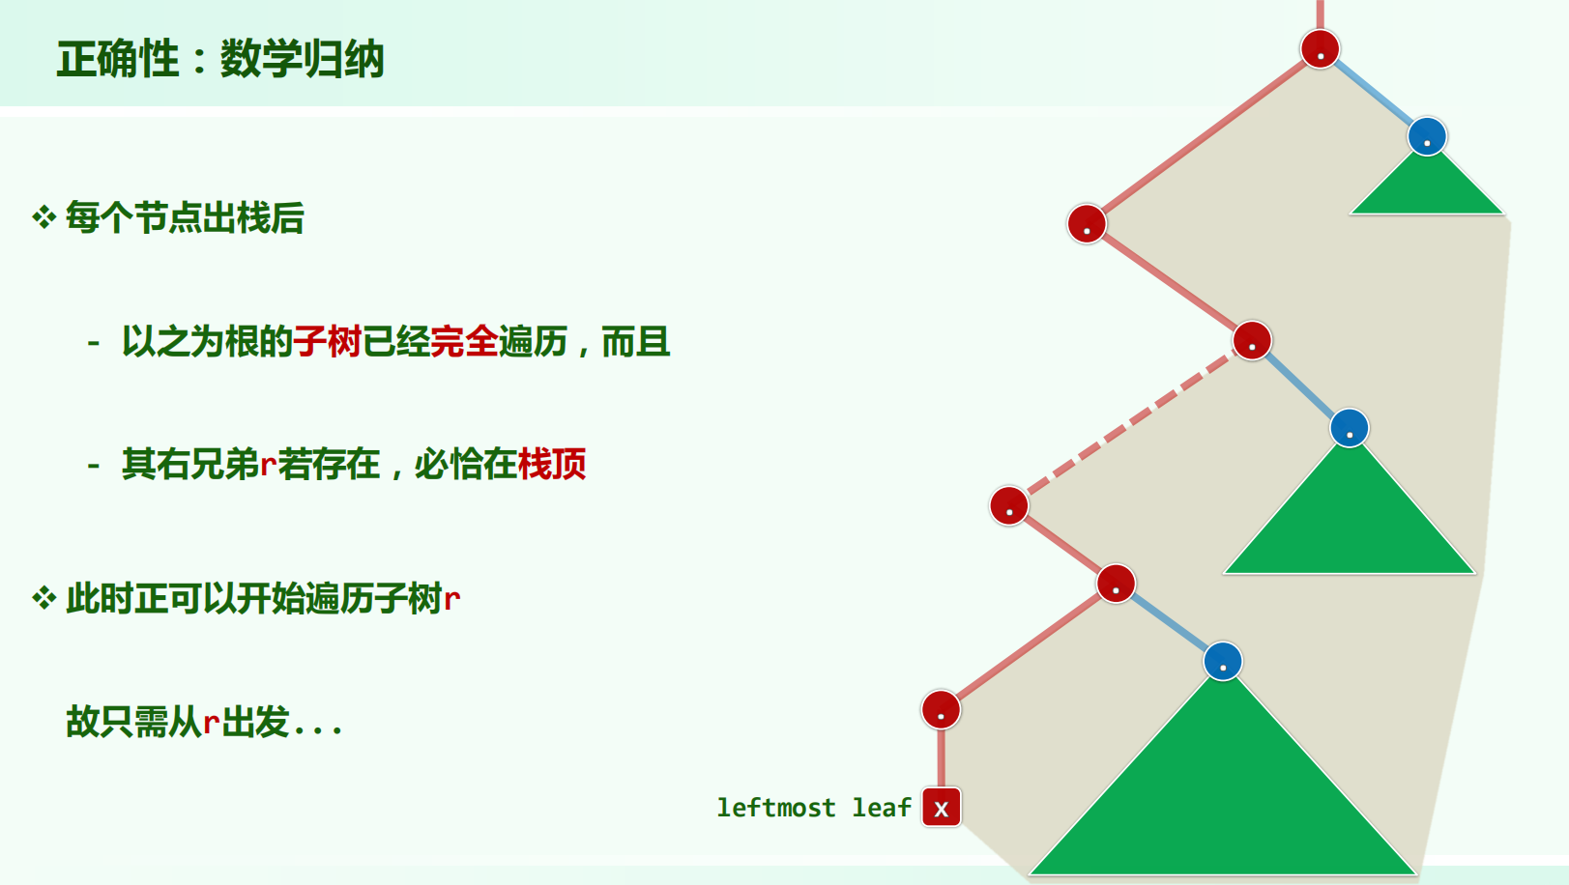

Slide 19
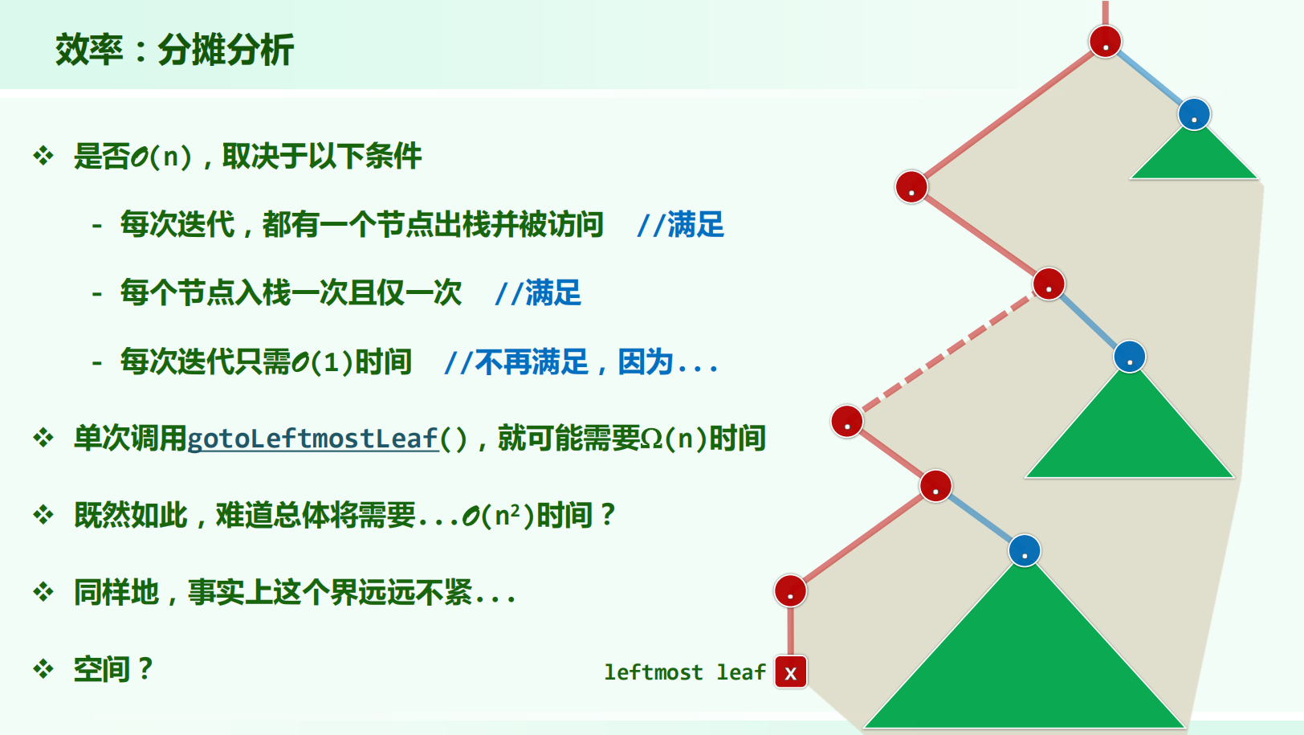

Slide 20
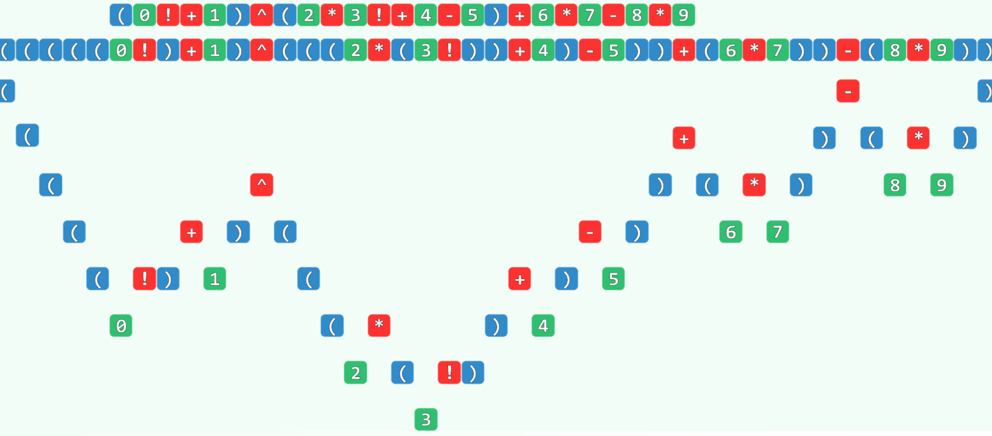
后序遍历：表达式树

Slide 21
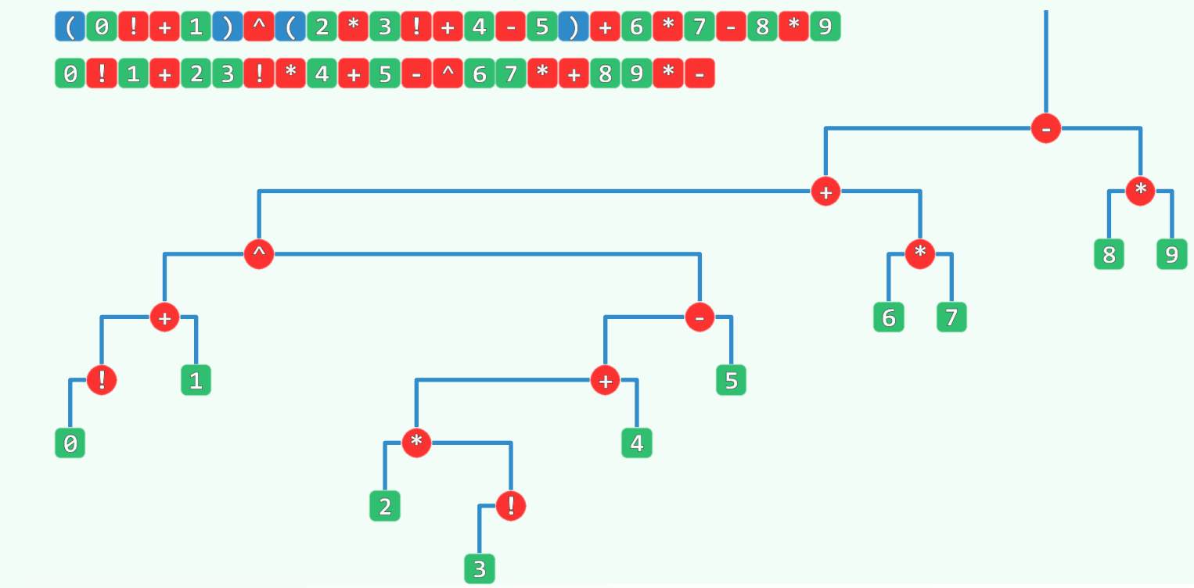
表达式树~后序遍历~RPN

Slide 22
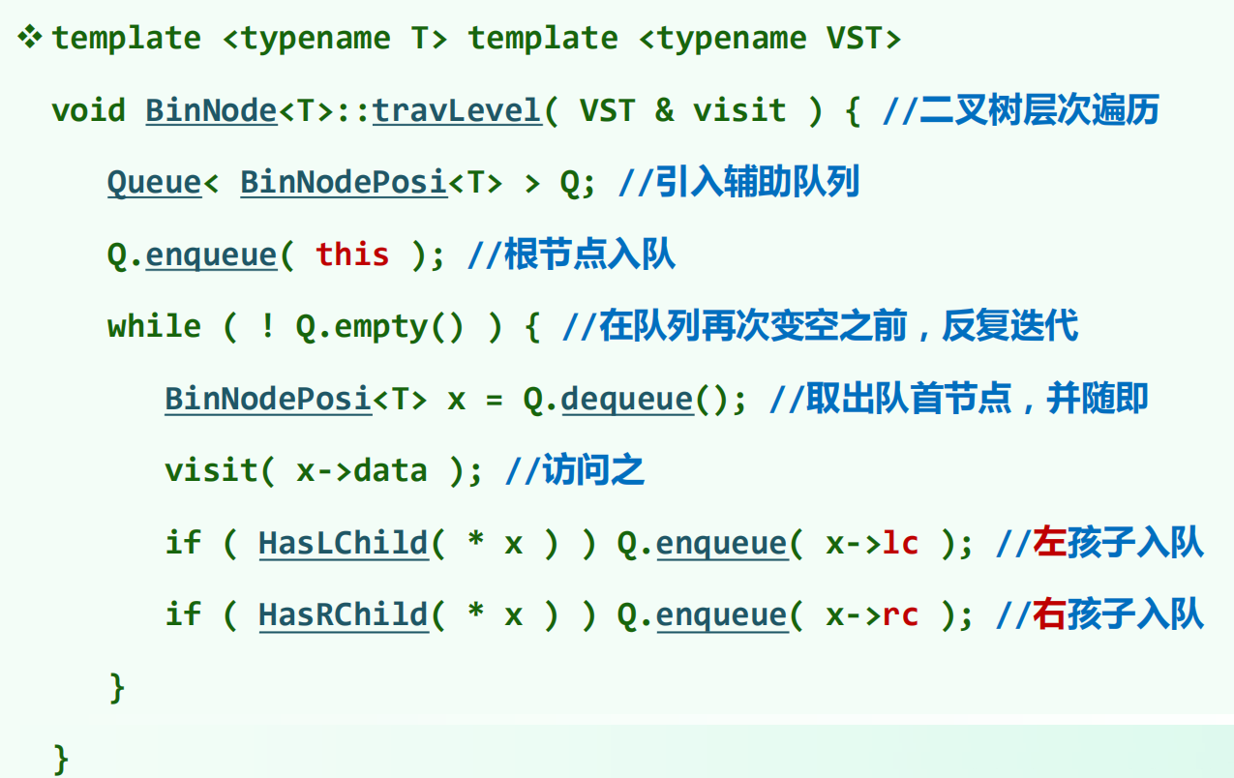
层次遍历：算法实现

Slide 23
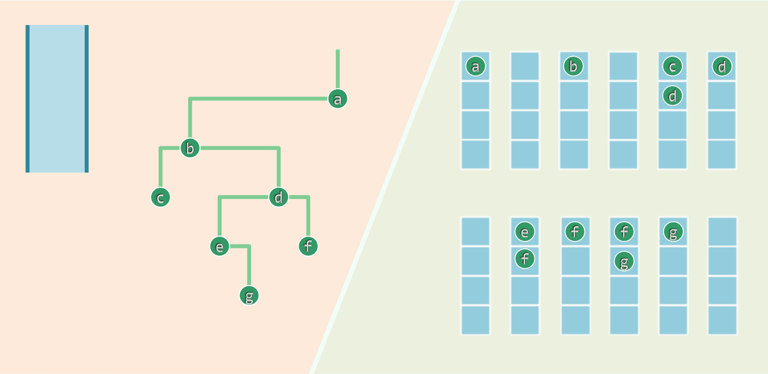
实例

Slide 24
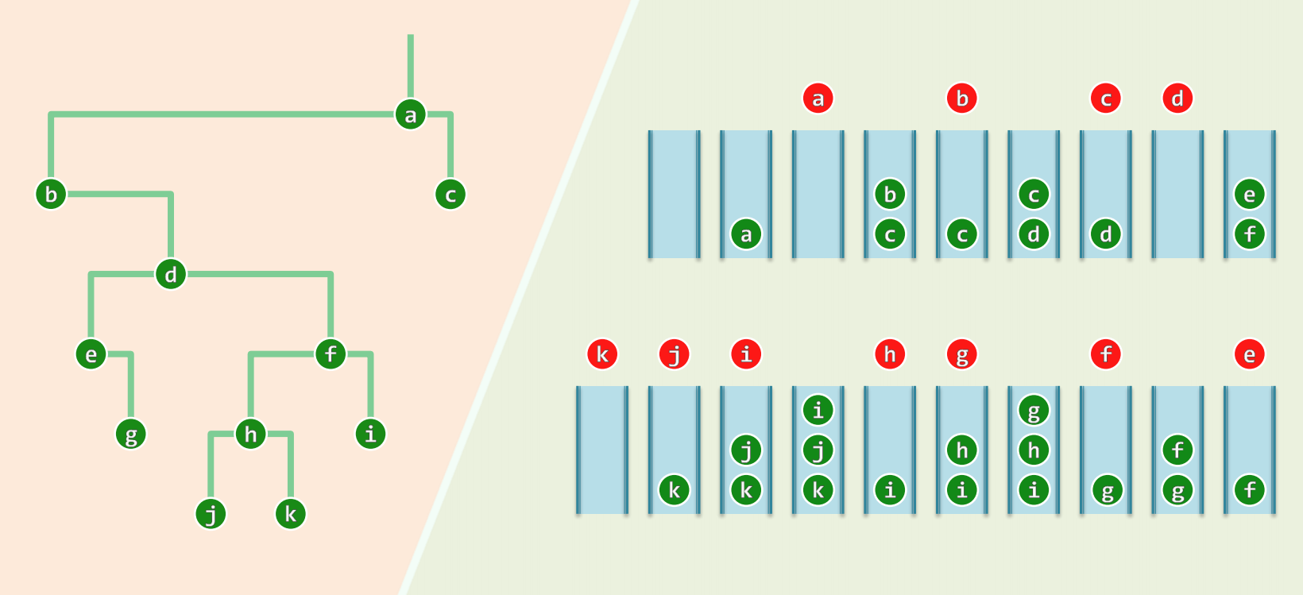
实例

Slide 25
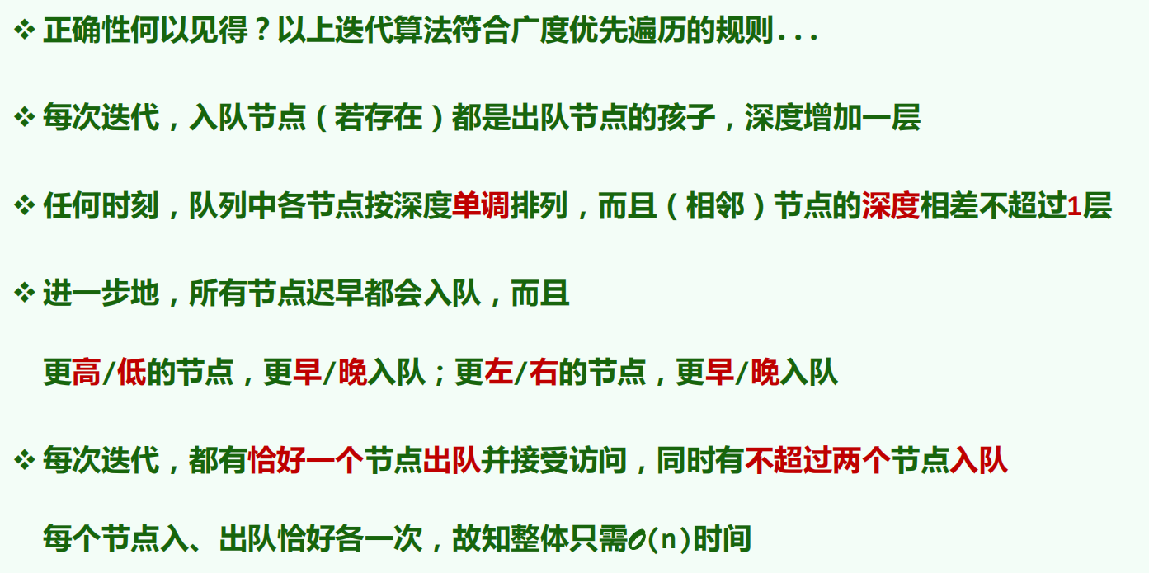
分析

Slide 26
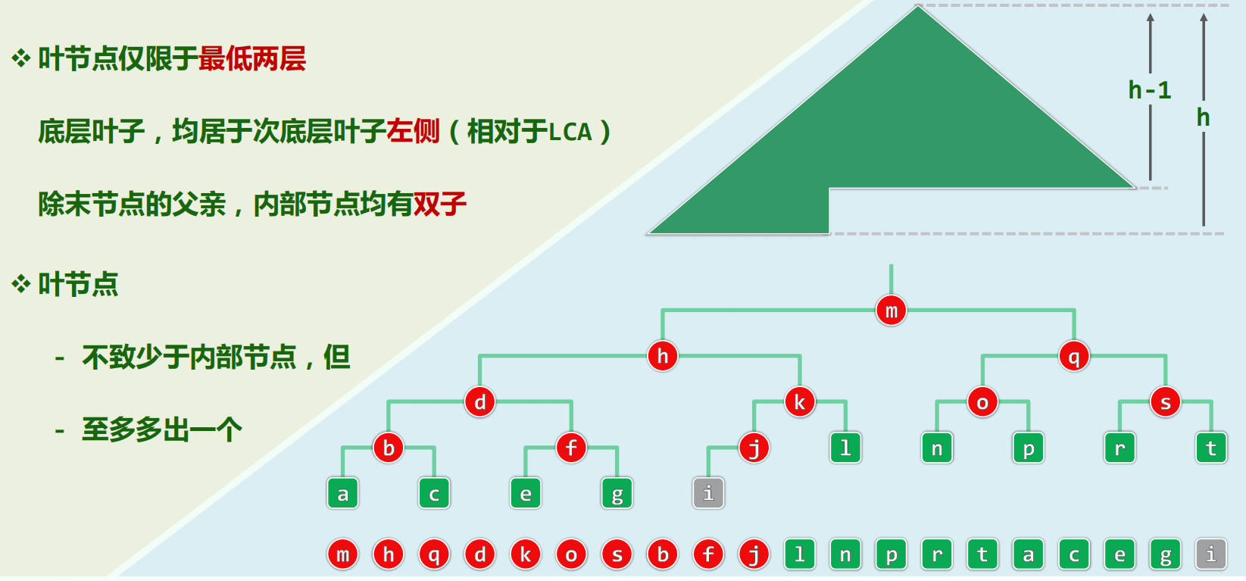
层次遍历：完全二叉树~紧凑表示~以向量实现
Lowest Common Ancestor (LCA)

Slide 27
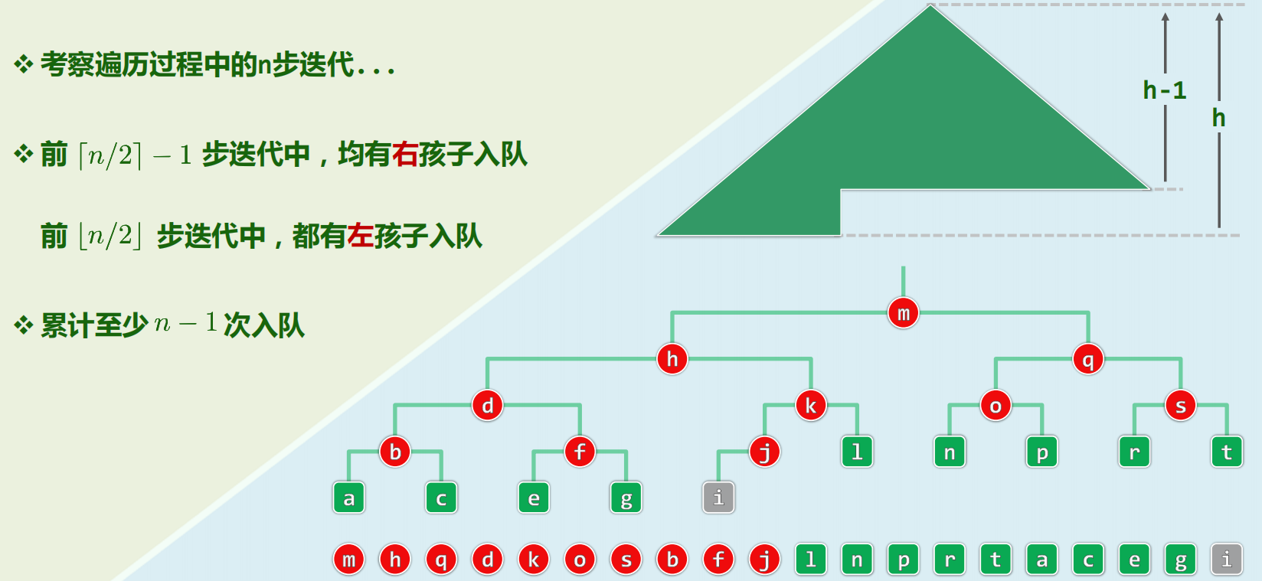
层次遍历

Slide 28
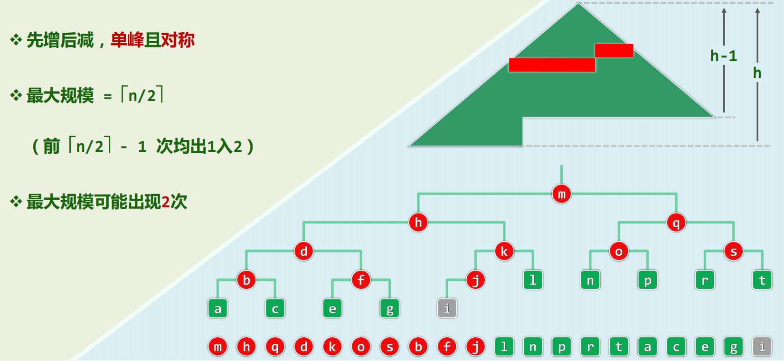
辅助队列的规模

Slide 29
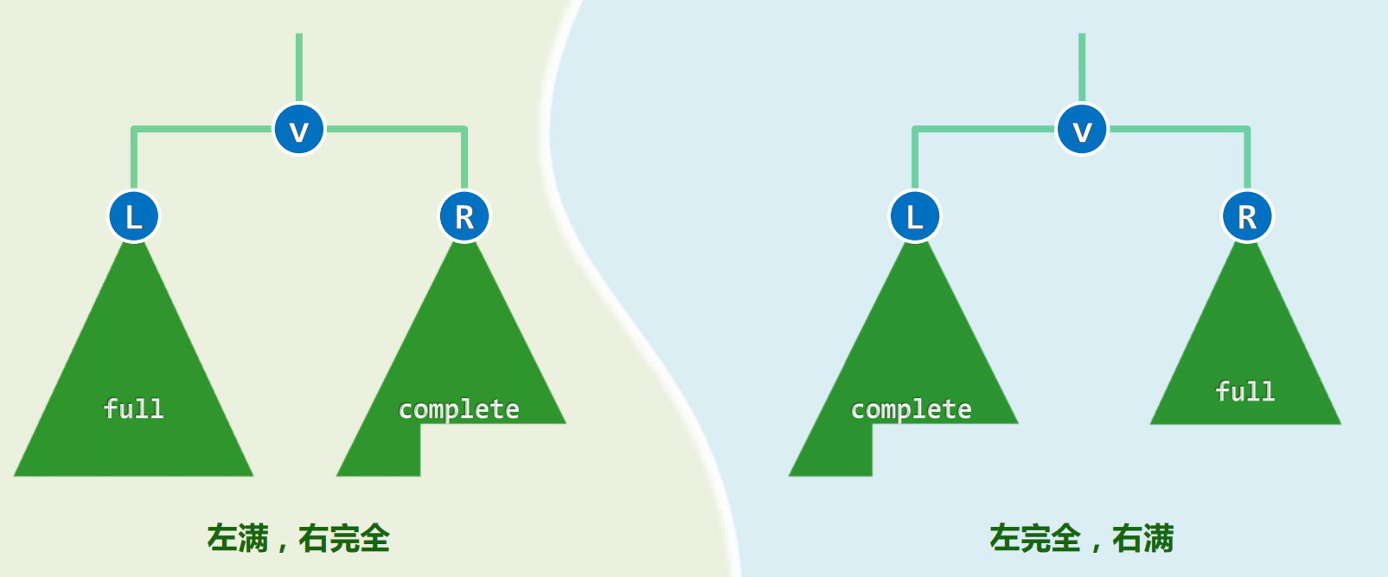
完全~满

Slide 30
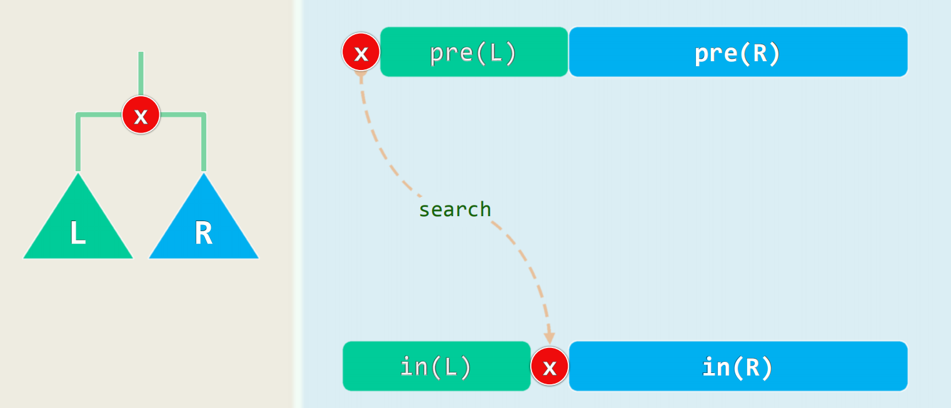
[先序|后序] + 中序

Slide 31
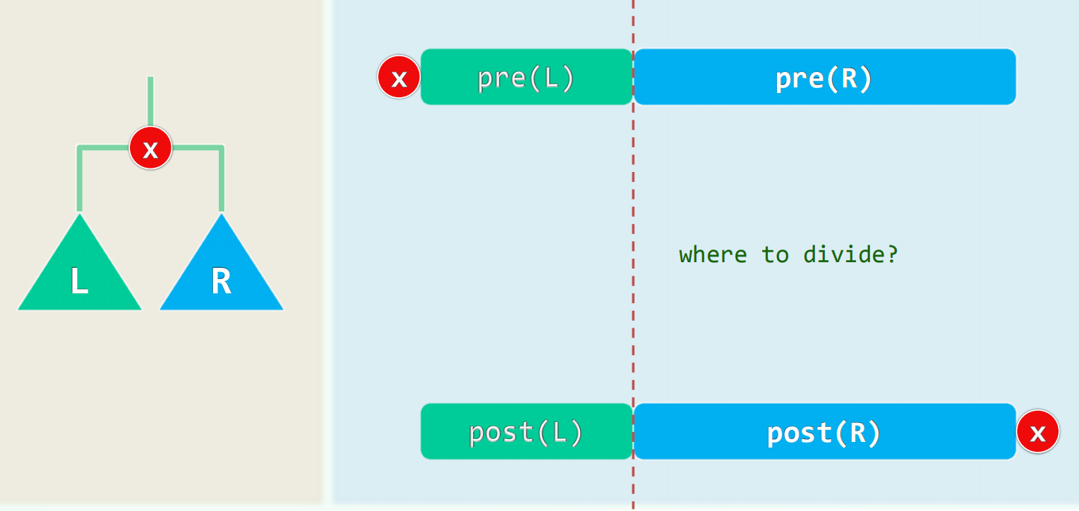
[先序+后序] ?

Slide 32
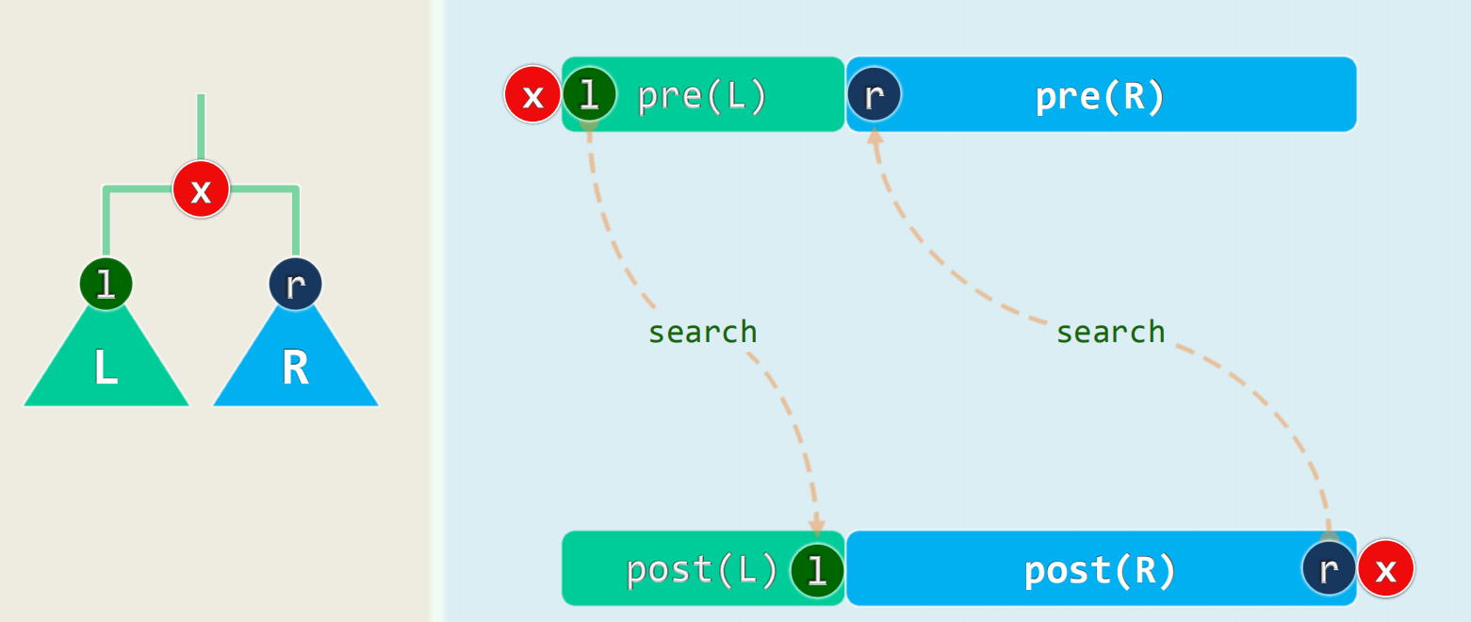
[先序+后序]!

Slide 33
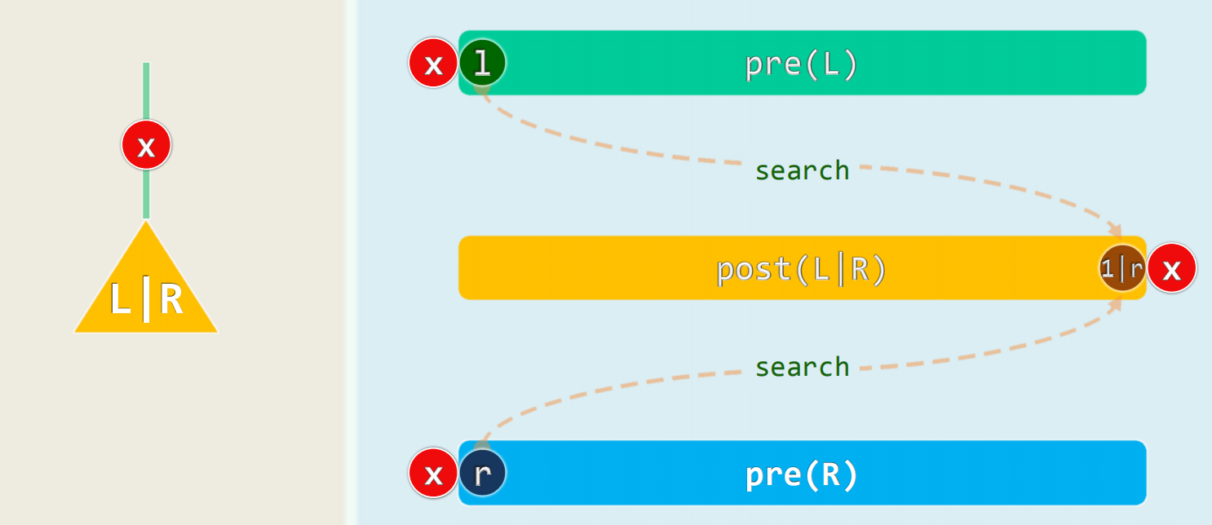
[先序+后序]??

Slide 34
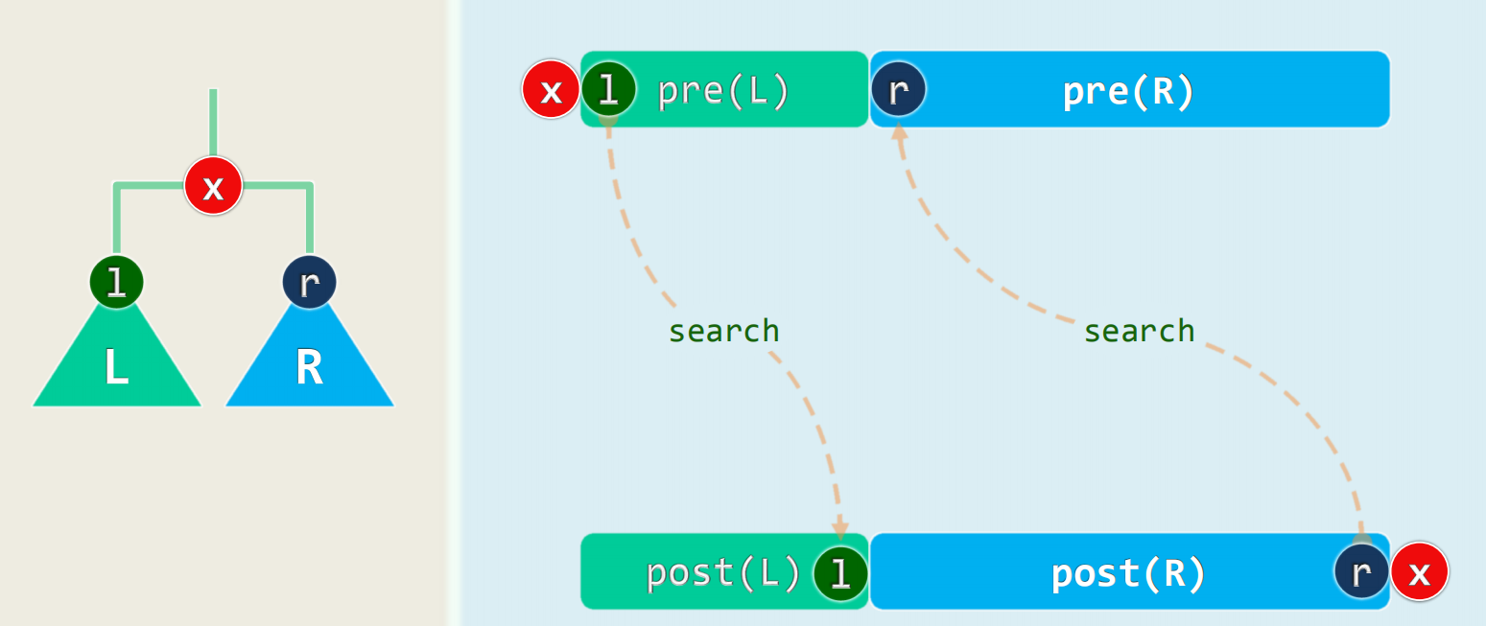
[先序+后序]x真!
真二叉树中节点的度为0或2

Slide 35
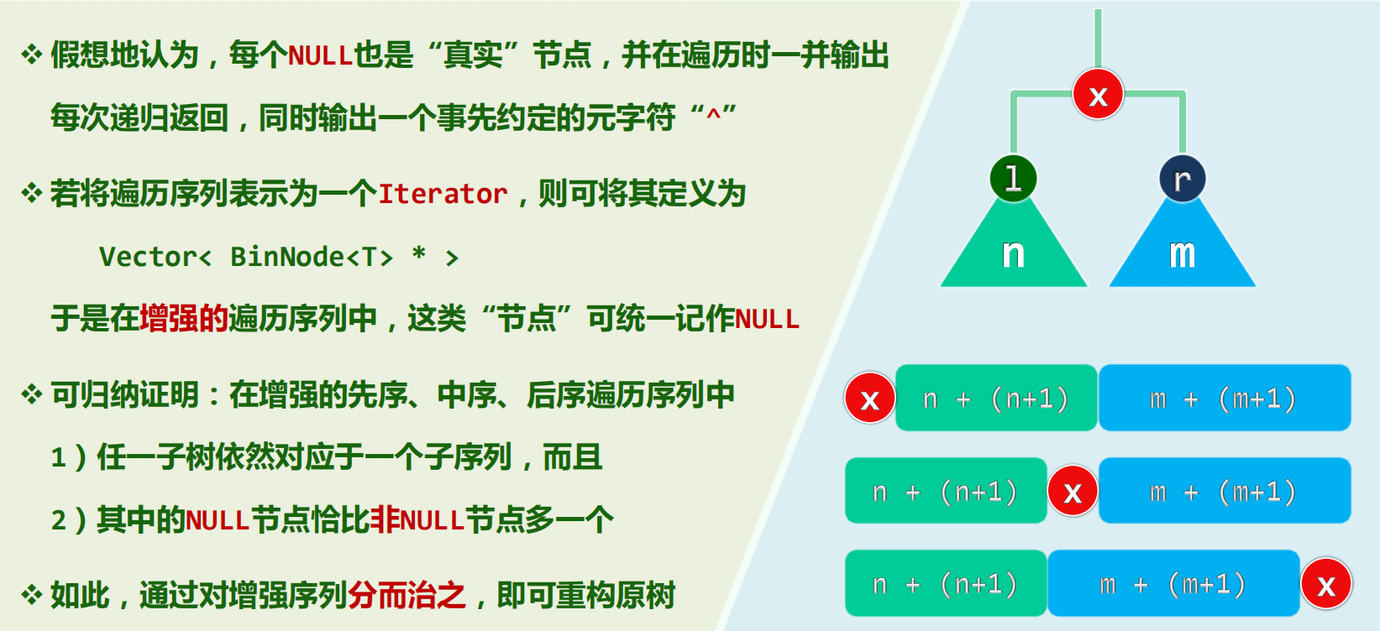
增强序列

Slide 36
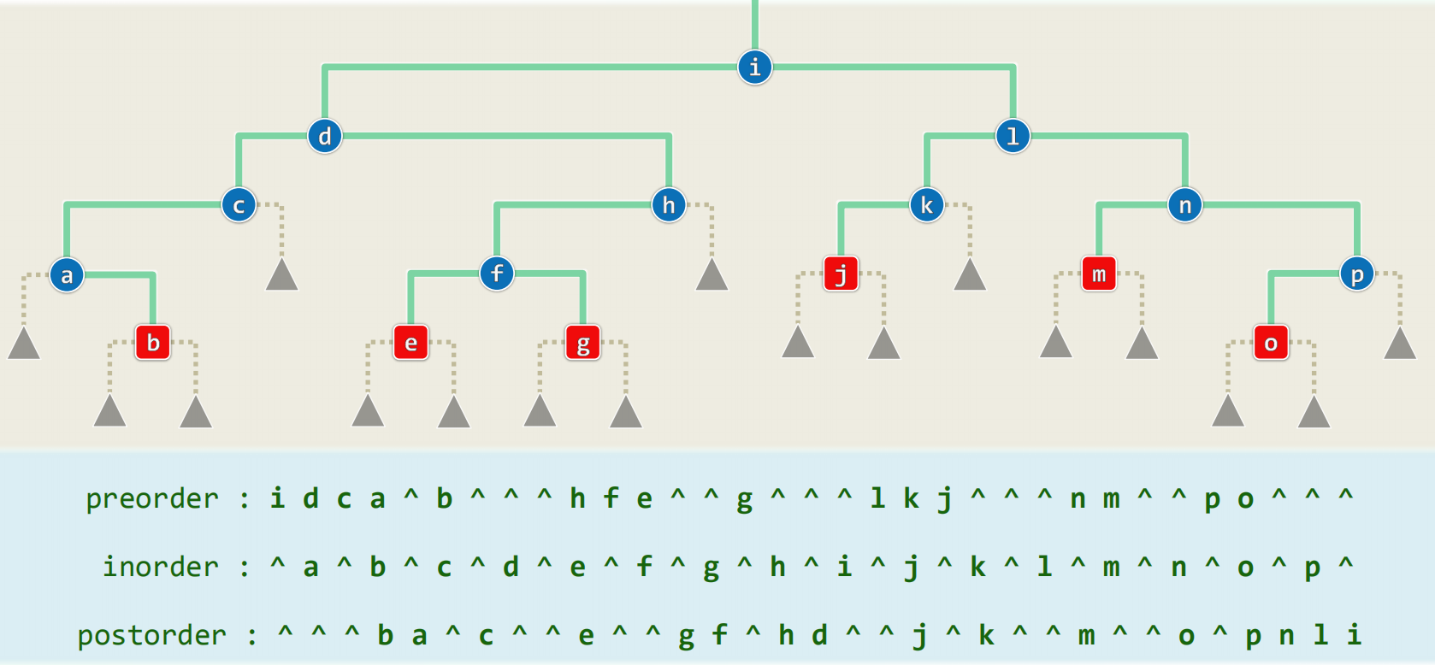
增强序列：实例

Slide 37
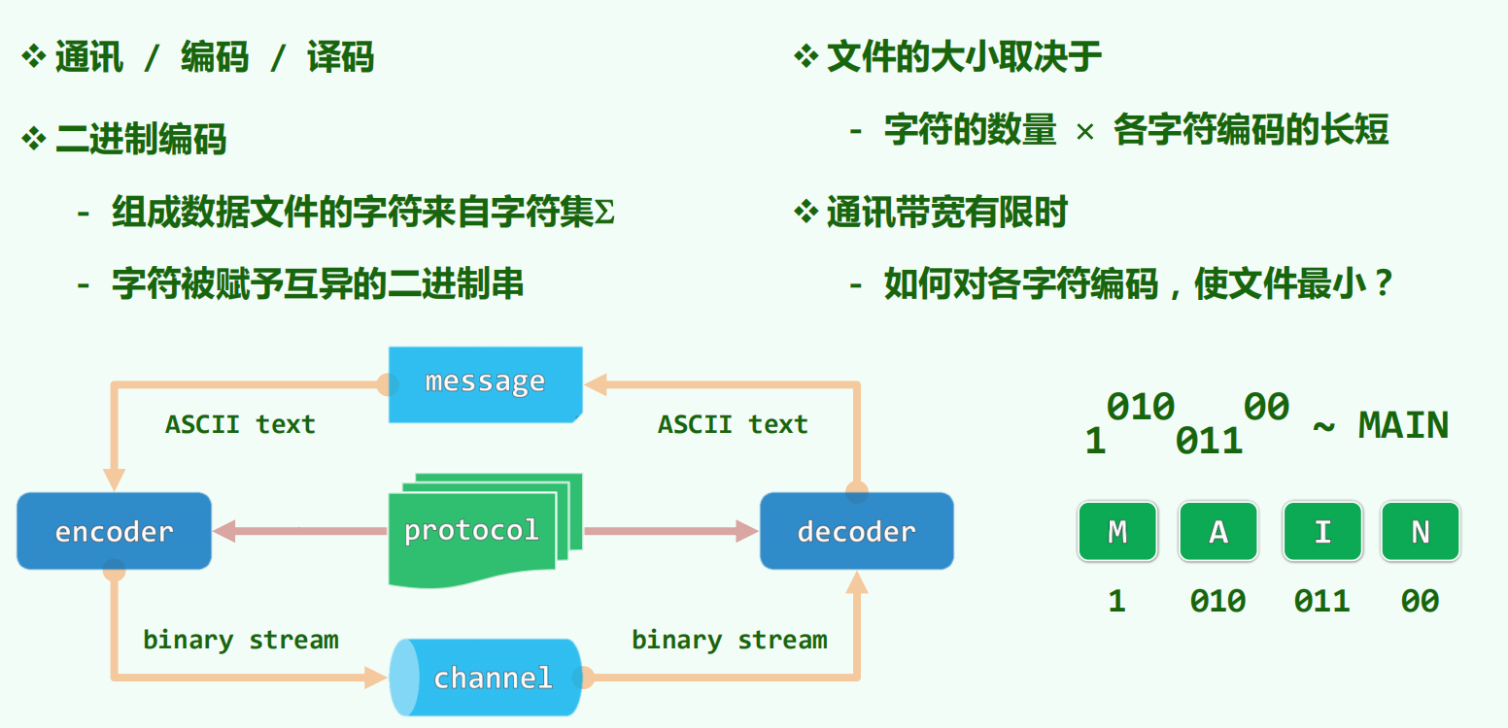
编码

Slide 38
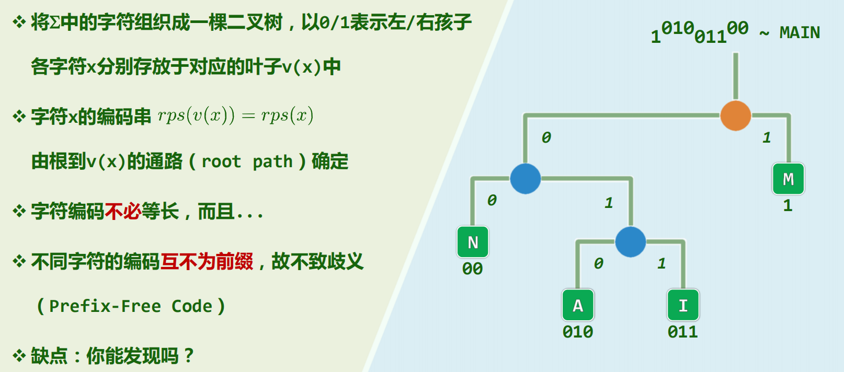
PFC编码

Slide 39
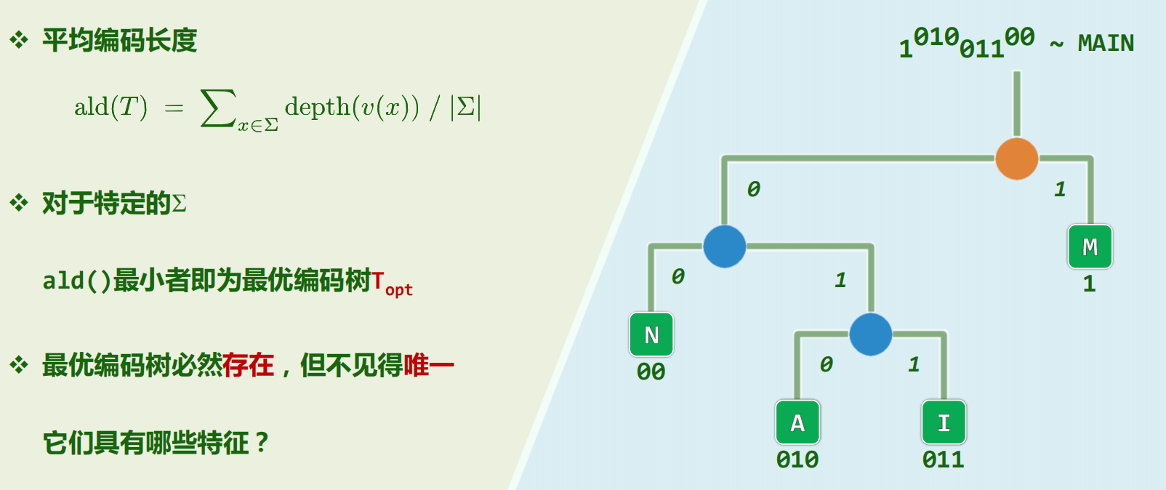
编码长度 vs. 叶节点平均深度

Slide 40
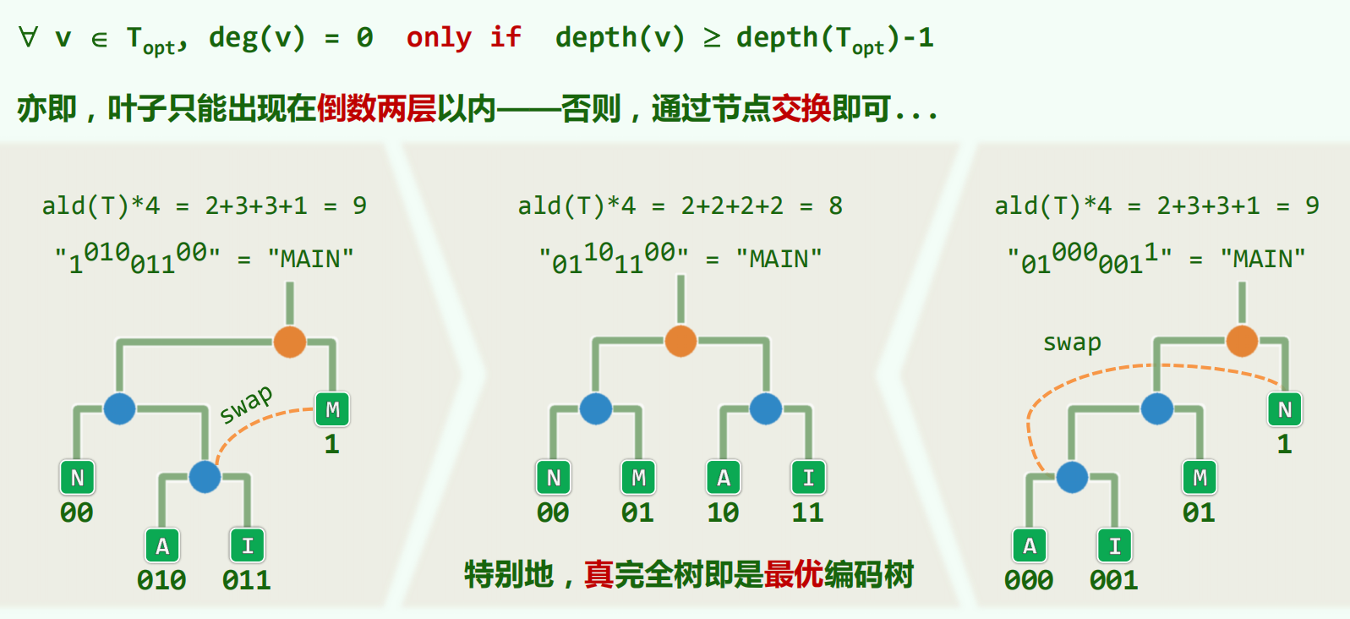
最优编码树

Slide 41
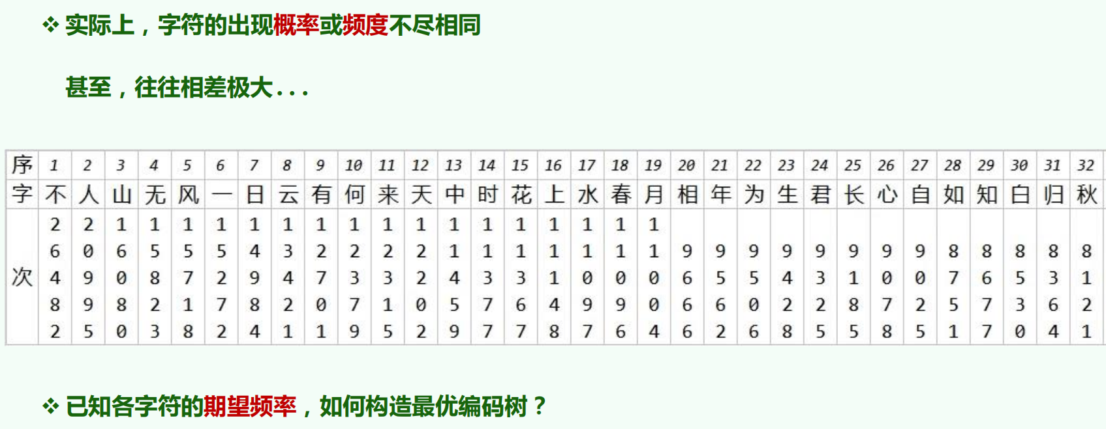
字符频率

Slide 42
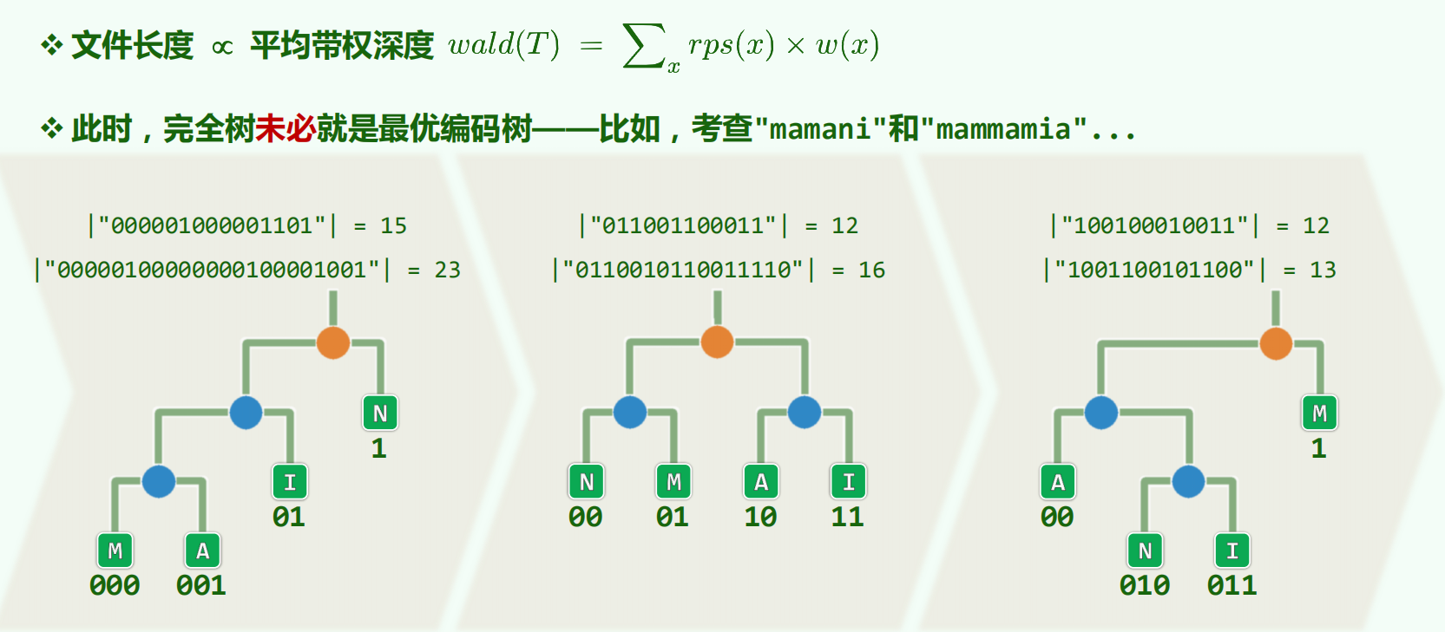
带权编码长度 vs. 叶节点平均带权深度

Slide 43
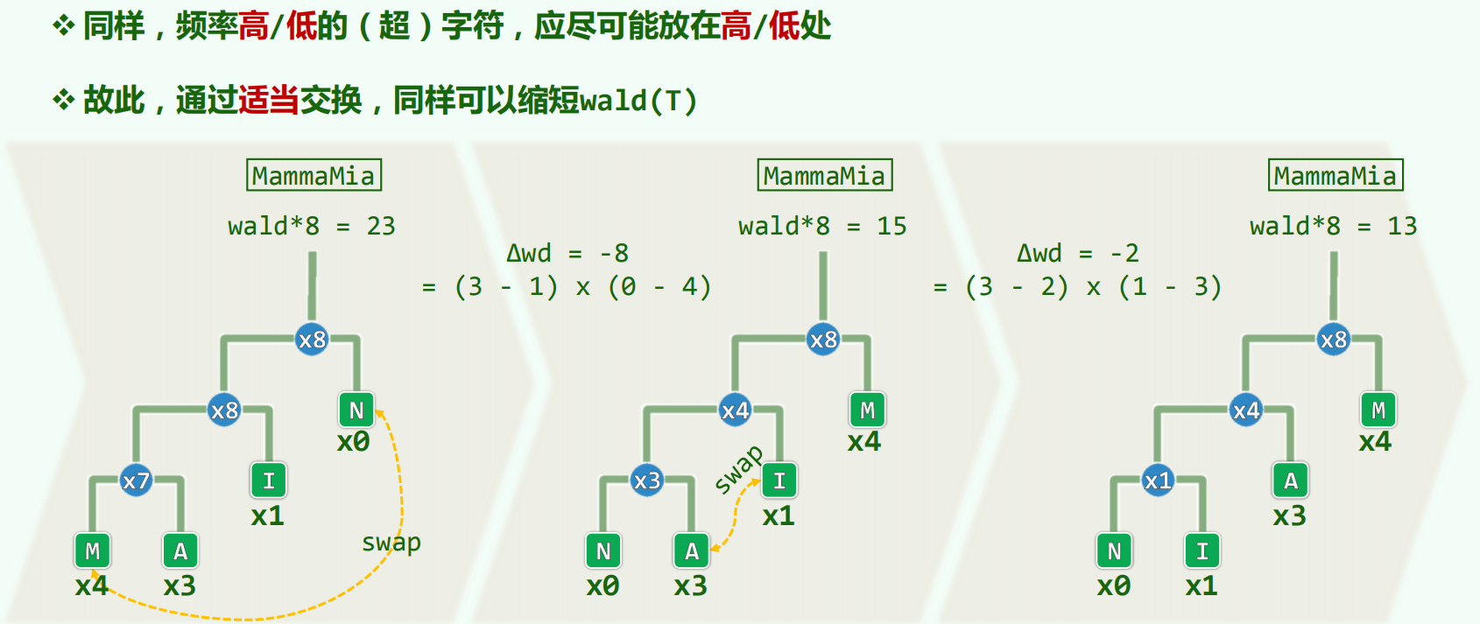
最优带权编码树

Slide 44
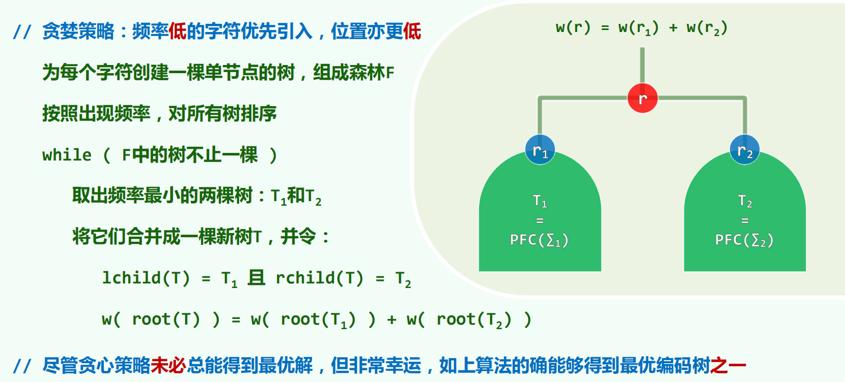
Huffman算法

Slide 45
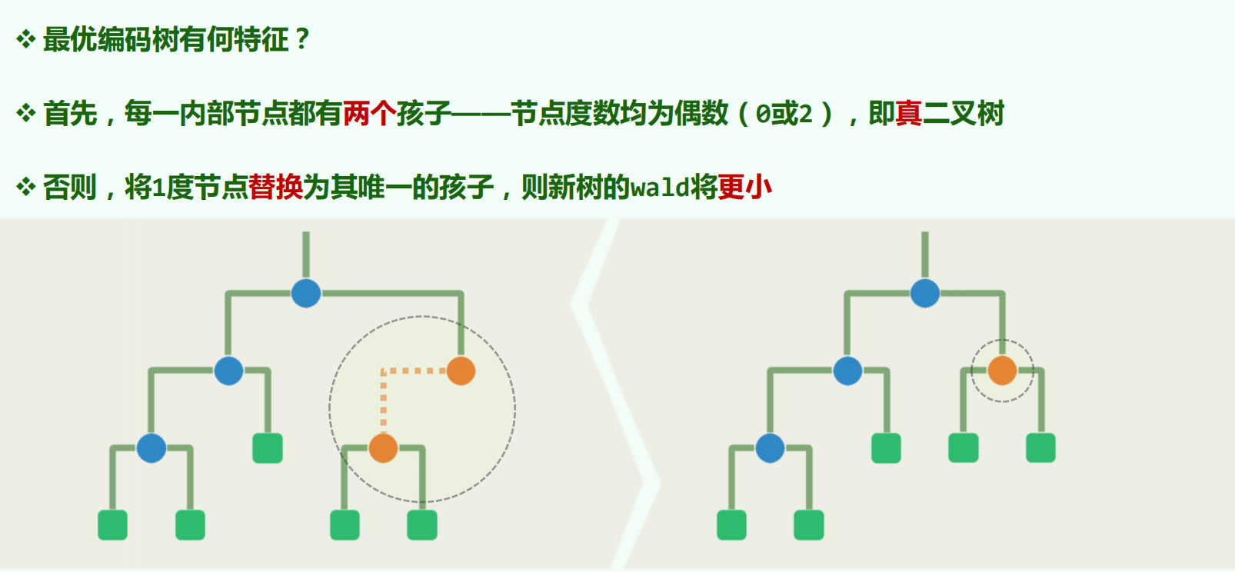
Huffman编码树：正确性：双子性

Slide 46
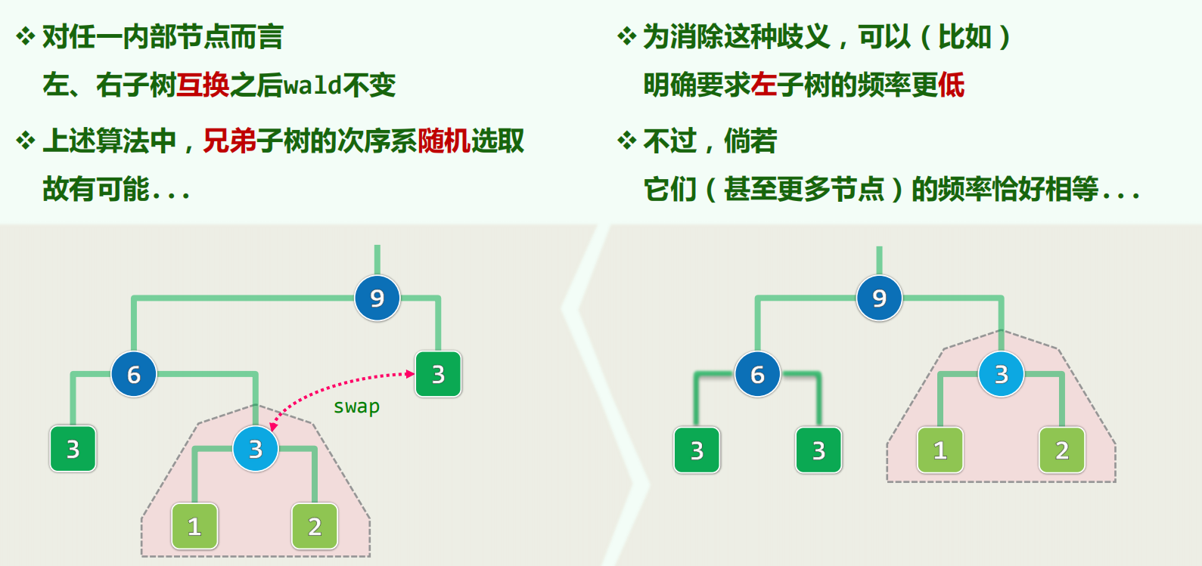
不唯一性

Slide 47
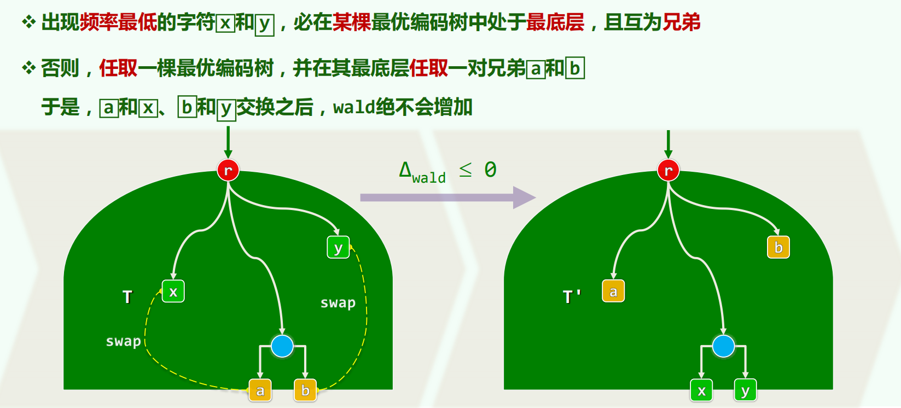
层次性

Slide 48
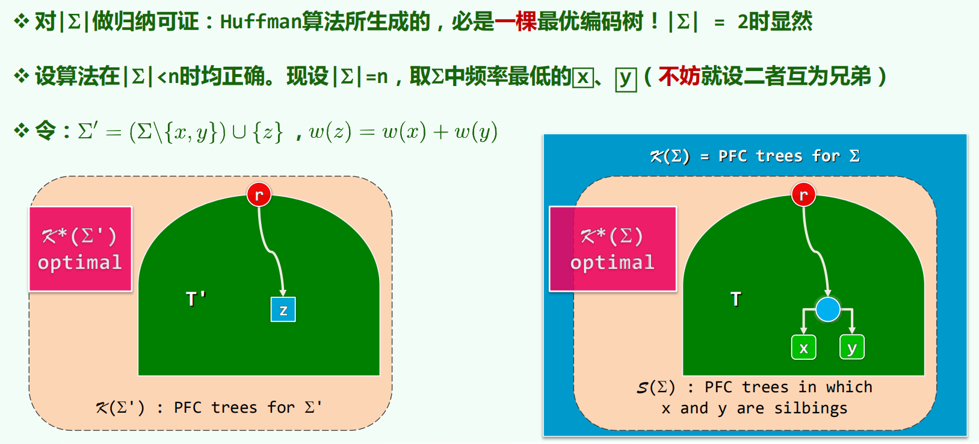
数学归纳

Slide 49
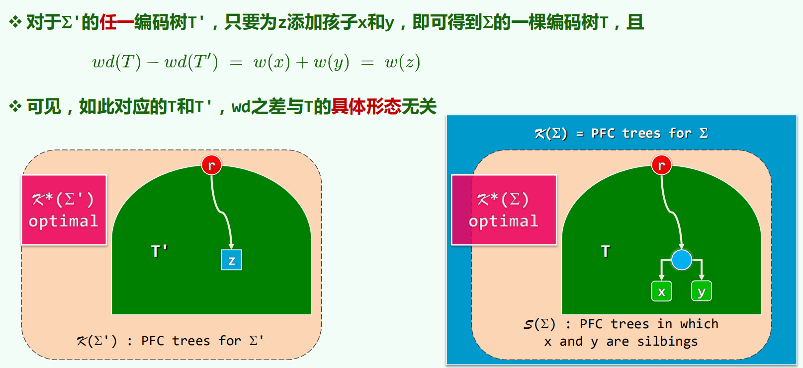
定差

Slide 50
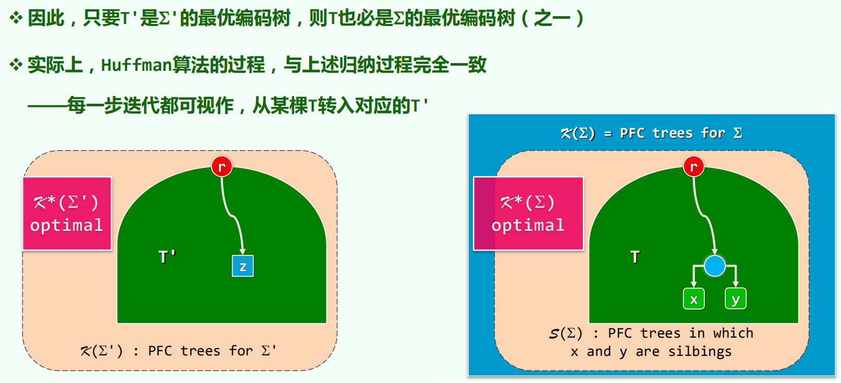
从最优，到最优

Slide 51
数据结构 第八讲
二叉搜索树
贾庆山
清华大学自动化系
2022年11月04日

Slide 52
回顾：算法复杂度
查找、插入、删除复杂度分析
二叉 搜索树
数据结构 | 无序向量 | 无序列表 | 有序向量 | 有序列表
search(x)
insert(x)
remove(x)
O(logn)
二分查找
O(n/2)
O(n/2)
O(n/2)
O(logn)
O(1)
末端插入
O(1)
末端插入
O(logn)+O(n/2)
查找|移位
O(n/2)
查找
O(logn)
O(n/2)+ O(n/2)
查找|移位
O(n/2)
查找
O(logn)+O(n)
查找|移位
O(n/2)
查找
O(logn)
可否改进有序向量查找的结构，避免移位操作？
利用二叉搜索树（保持平衡性），
可实现平均复杂度为O(logn)的搜索、插入、删除

Slide 53
如何规避移位？
为何非要用线性结构？把数据组织成树状结构如何？
2
3
1
0
search(3)
0
1
3
5
6
7
8
9
10
11
13
14
15
17
18
2
3
1
0
0
1
3
5
6
5
7
6
8
7
9
8
10
9
11
10
13
11
14
13
15
14
17
15
18
insert(4)
4
17
18
insert(4)
0
1
3
5
6
7
8
9
10
11
13
14
15
17
18
5
14
二叉搜索树
从一维空间拓展至二维空间，动态插入删除无需移位
1
7
11
17
0
3
6
8
10
13
15
18
4
从左往右保持有序性

Slide 54
二叉搜索树概念
定义：空树，或者是满足以下条件的二叉树
每个节点都有一作为搜索依据的关键码(key)
任意节点的左子树（若非空）的关键码都小于等于该节点关键码
任意节点的右子树（若非空）的关键码都大于等于该节点关键码
24
24
19
29
20
28
4
20
26
37
10
30
26
1
5
18
8
12
24
29
二叉搜索树

Slide 55
二叉搜索树与中序遍历
中序遍历
对一棵二叉搜索树进行中序遍历，可以按从小到大的顺序，将各结点关键码排列起来，所以也称二叉排序树
任意一棵二叉树是二叉搜索树，当且仅当其中序遍历序列单调非降
9
5
14
1
7
11
17
0
3
6
8
10
13
15
18
4
16
中序遍历序列：
0
1
3
4
5
6
7
8
9
10
11
13
14
15
16
17
18

Slide 56
二叉搜索树的递归实现
BSTNode* Function(int x, BSTNode *p) {
if (p == NULL) return NULL;
else if (x < p->data) return Function(x, p->left);
else if (x > p->data) return Function(x, p->right);
else return p;
};
查找

Slide 57
二叉搜索树的搜索
搜索
从根结点开始，逐层向下比较判断（递归或迭代均可）
若当前节点为空，返回NULL
若当前节点大于目标关键码，继续搜索右子树
若当前节点小于目标关键码，继续搜索左子树
否则表示命中，返回该节点地址
45
27
35
27
45
15
45
27
10
25
40
50
27
20
30
27
NULL

Slide 58
二叉搜索树的搜索实现
迭代实现
35
BSTNode* Search(int x, BSTNode *p) {
BSTNode* temp = p;
while (temp != NULL) {
if (x == temp->data) return temp;
if (x < temp->data)
temp = temp->left;
else temp = temp->right;
}
return NULL;
};
45
15
45
10
25
40
50
20
30
递归实现
27
BSTNode* Search(int x, BSTNode *p) {
if (p == NULL) return NULL;
else if (x < p->data) return Search(x, p->left);
else if (x > p->data) return Search(x, p->right);
else return p;
};
NULL
时间复杂度为O(h)

Slide 59
二叉搜索树的递归实现
BSTNode* Function(int x, BSTNode *p) {
if (p == NULL) return NULL;
else if (x < p->data) return Function(x, p->left);
else if (x > p->data) return Function(x, p->right);
else return p;
};
查找
bool Function(int x, BSTNode *&p) {
if (p == NULL) {
p = new BSTNode; p->data = x;
p->left = NULL; p->right = NULL;
return true;
}
else if (x < p->data) return Function(x, p->left);
else if (x > p->data) return Function(x, p->right);
else return false;
};
插入
二叉搜索树 之于 二叉树的关系 等价于
_______ 之于 向量的关系

Slide 60
二叉搜索树的插入
插入
插入新元素前须搜索该元素是否已存在，若是则不再插入
若搜索不成功，把新节点加到搜索停止的地方
新元素的插入总是作为叶子节点插入
插入总能保证二叉搜索树特性
27
35
27
15
45
27
10
25
40
50
27
20
30
27
27
NULL

Slide 61
二叉搜索树的插入实现
代码实现
27
bool Insert(int x, BSTNode *&p) {
if (p == NULL) {
p = new BSTNode;
p->data = x;
p->left = NULL;
p->right = NULL;
return true;
}
else if (x < p->data)
Insert(x, p->left);
else if (x > p->data)
Insert(x, p->right);
else return false;
};
35
27
15
45
27
10
25
40
50
27
20
30
27
27
时间复杂度为O(h)，利用插入可构建二叉搜索树
Notes:
What is the meaning of *&p?

Slide 62
二叉搜索树的构建
二叉搜索树构建
例如：输入数据{ 18, 26, 22, 6, 29, 3, 27, 5 }
18
18
18
18
18
26
26
6
26
6
26
22
22
22
29
18
18
18
6
26
6
26
6
26
3
22
29
3
22
29
3
22
29
27
5
27

Slide 63
二叉搜索树的构建
二叉搜索树构建的代码实现
例如：输入数据{ 18, 26, 22, 6, 29, 3, 27, 5 }
void Construct()
{
int x;
BSTNode* root = NULL;
std::cin >> x;
while (x >= 0)
{
Insert(x, root);
std::cin >> x;
}
}
18
6
26
3
22
29
5
27

Slide 64
理想平衡与适度平衡
1
3
1
3
2
2
2
3
1
1
3
3
1
2
2
输入{2,1,3}
输入{1,2,3}
输入{3,2,1}
输入{1,3,2}
输入{3,1,2}
输入{2,3,1}
中序序列固定，有多少种可能的前序序列？
答案：卡特兰数
等效于给定n个节点的二叉树形态数

Slide 65
二叉搜索树的删除
删除
删除节点后要保持二叉搜索树特性难（请神容易送神难）
情况1：被删节点位于叶子，只需将其父节点指向它的指针清零，再释放它即可
62
58
88
47
73
73
99
93
35
51
93
29
29
37
49
56
56
36
36
50
50

Slide 66
二叉搜索树的删除
删除
删除节点后要保持二叉搜索树特性难
情况1：被删节点位于叶子，只需将其父节点指向它的指针清零，再释放它即可
情况2：被删节点左子树为空，用被删节点右子树顶替，再释放它即可
hot
62
temp
88
58
88
p
47
99
p
35
51
93
29
49
bool Remove(int x, BSTNode* &p){
37
49
56
BSTNode* temp = p;
// 以temp指向即将删除节点
p = p->right;
//左子树空，地址更新为右孩子地址
delete temp;
// 删除节点
36
50
调用函数来自父节点Remove(x,p->right)
}

Slide 67
二叉搜索树的删除
删除
删除节点后要保持二叉搜索树特性难
情况1：被删节点位于叶子，只需将其父节点指向它的指针清零，再释放它即可
情况2：被删节点左子树为空，用被删节点右子树顶替，再释放它即可
情况3：被删节点右子树为空，用被删节点左子树顶替，再释放它即可
62
58
88
58
47
98
35
51
99
29
37
49
56
36
50

Slide 68
二叉搜索树的删除
删除
情况4：被删除节点左右子树都不为空，可进行以下处理
以在它的右子树中寻找中序下的第一个结点(关键码最小)，用它的值填补到被删节点中
再递归处理该节点的删除
62
58
88
p
47
47
98
49
temp
35
51
99
29
49
37
49
56
递归删除右子树节点49
bool Remove(int x, BSTNode* &p) {
36
temp
50
BSTNode* temp = p->right;
while (temp->left!=NULL) temp = temp->left; //递归寻找右孩子
p->data = temp->data; //更新该被删除节点的关键码
Remove(p->data, p->right);
}
Notes:
Paused at here. 202108221855

Slide 69
二叉搜索树的删除
删除代码实现
bool Remove(int x, BSTNode* &p) { //在以p为根节点的树中删除元素x
if (p != NULL) { //若递归的各层子树不为空，说明顺利删除返回true
if (x < p->data) Remove(x, p->left); //递归进入左子树进行删除
else if (x > p->data) Remove(x, p->right); //递归进入右子树删除
else if (p->left == NULL||p->right == NULL){//若至多有一个孩子
BSTNode* temp = p; // 以temp指向即将删除节点
if (p->left == NULL)
p = p->right; //若左子树空，p地址更新为其右孩子地址
else p = p->left; //若右子树空，p地址更新为其左孩子地址
delete temp; // 删除节点
}
else { //左右子树皆存在
BSTNode* temp = p->right;
while (temp->left!=NULL) temp = temp->left; //递归寻找右孩子
p->data = temp->data; //更新该被删除节点的关键码
Remove(p->data, p->right); // 递归调用删除右子树中的p->data
}
return true; // 删除成功，返回true
}
return false; // 树中无关键码x，删除失败
};

